Slide 1
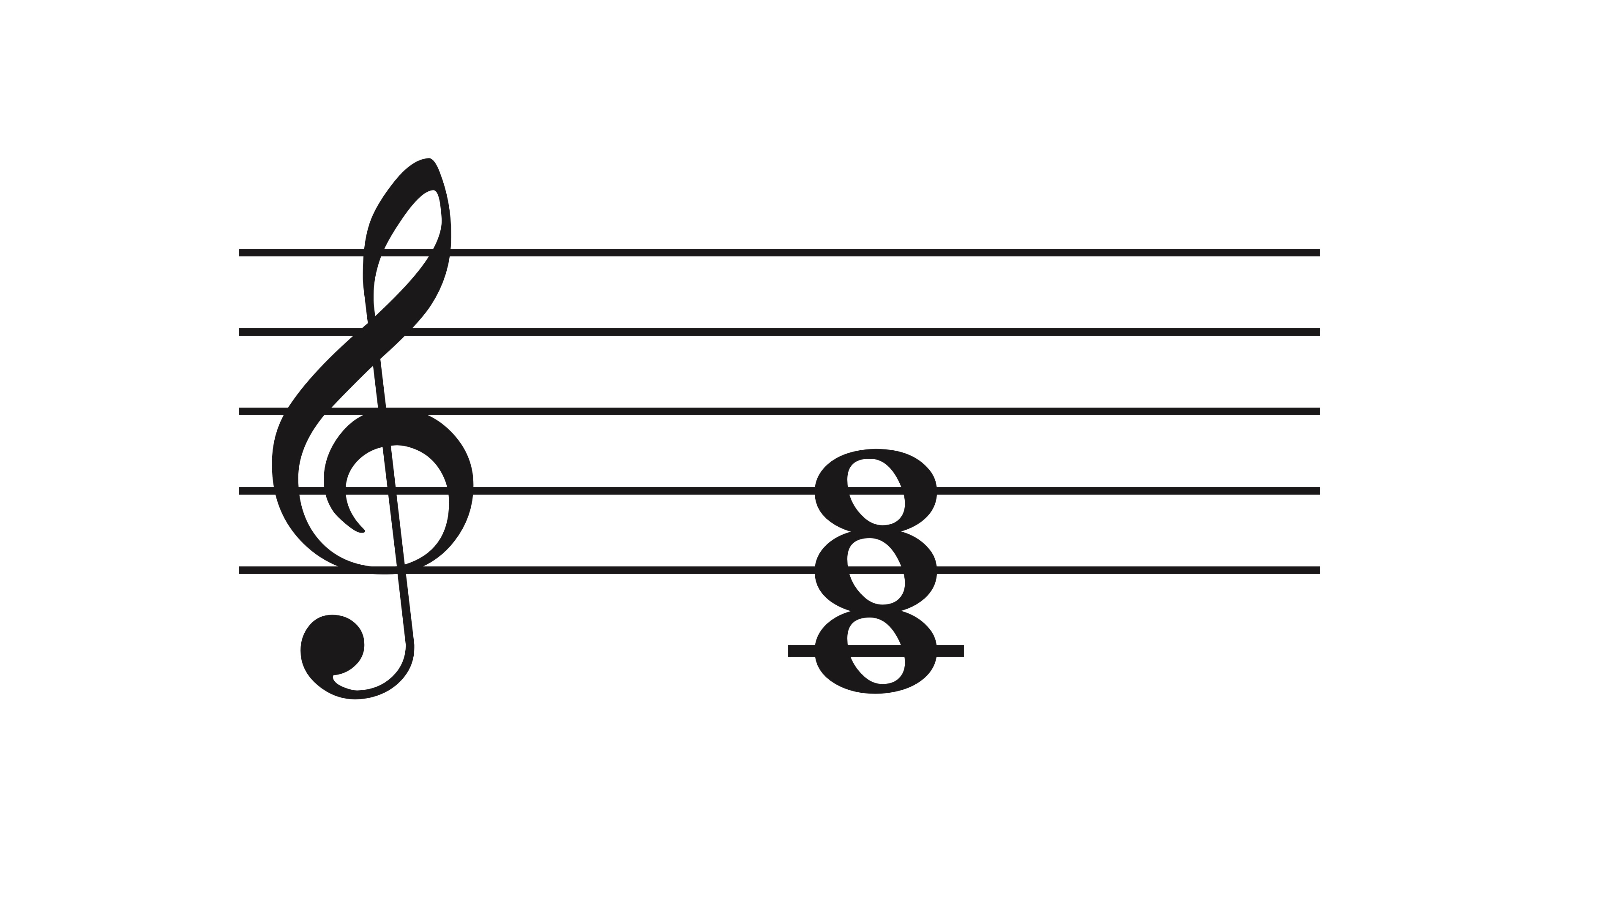

Slide 2
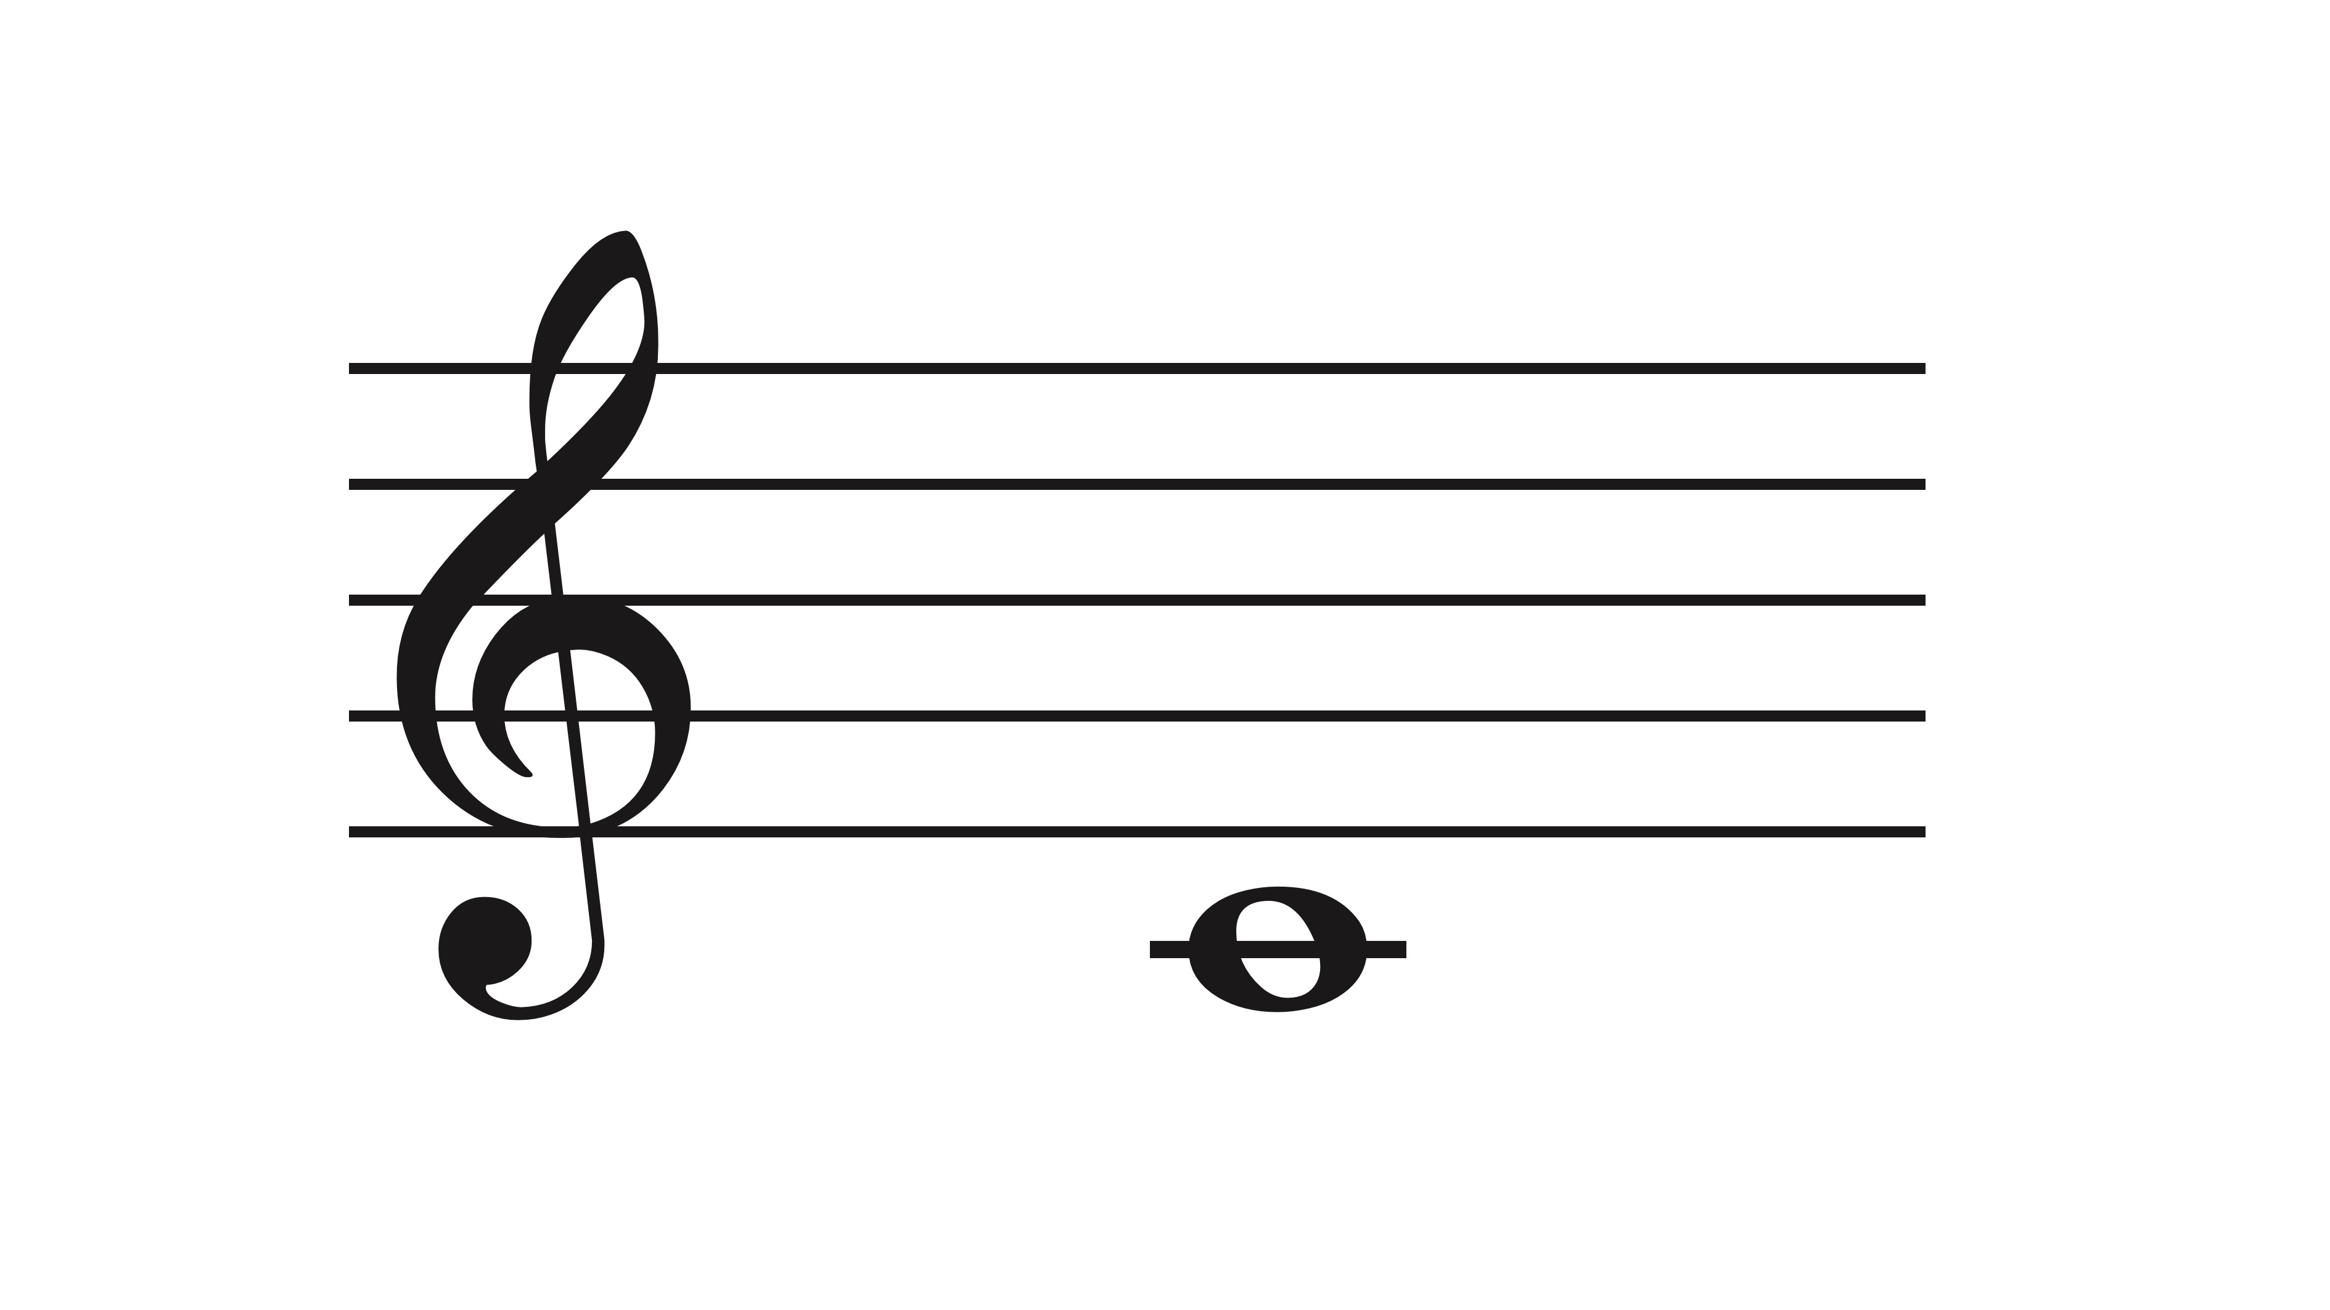

Slide 3
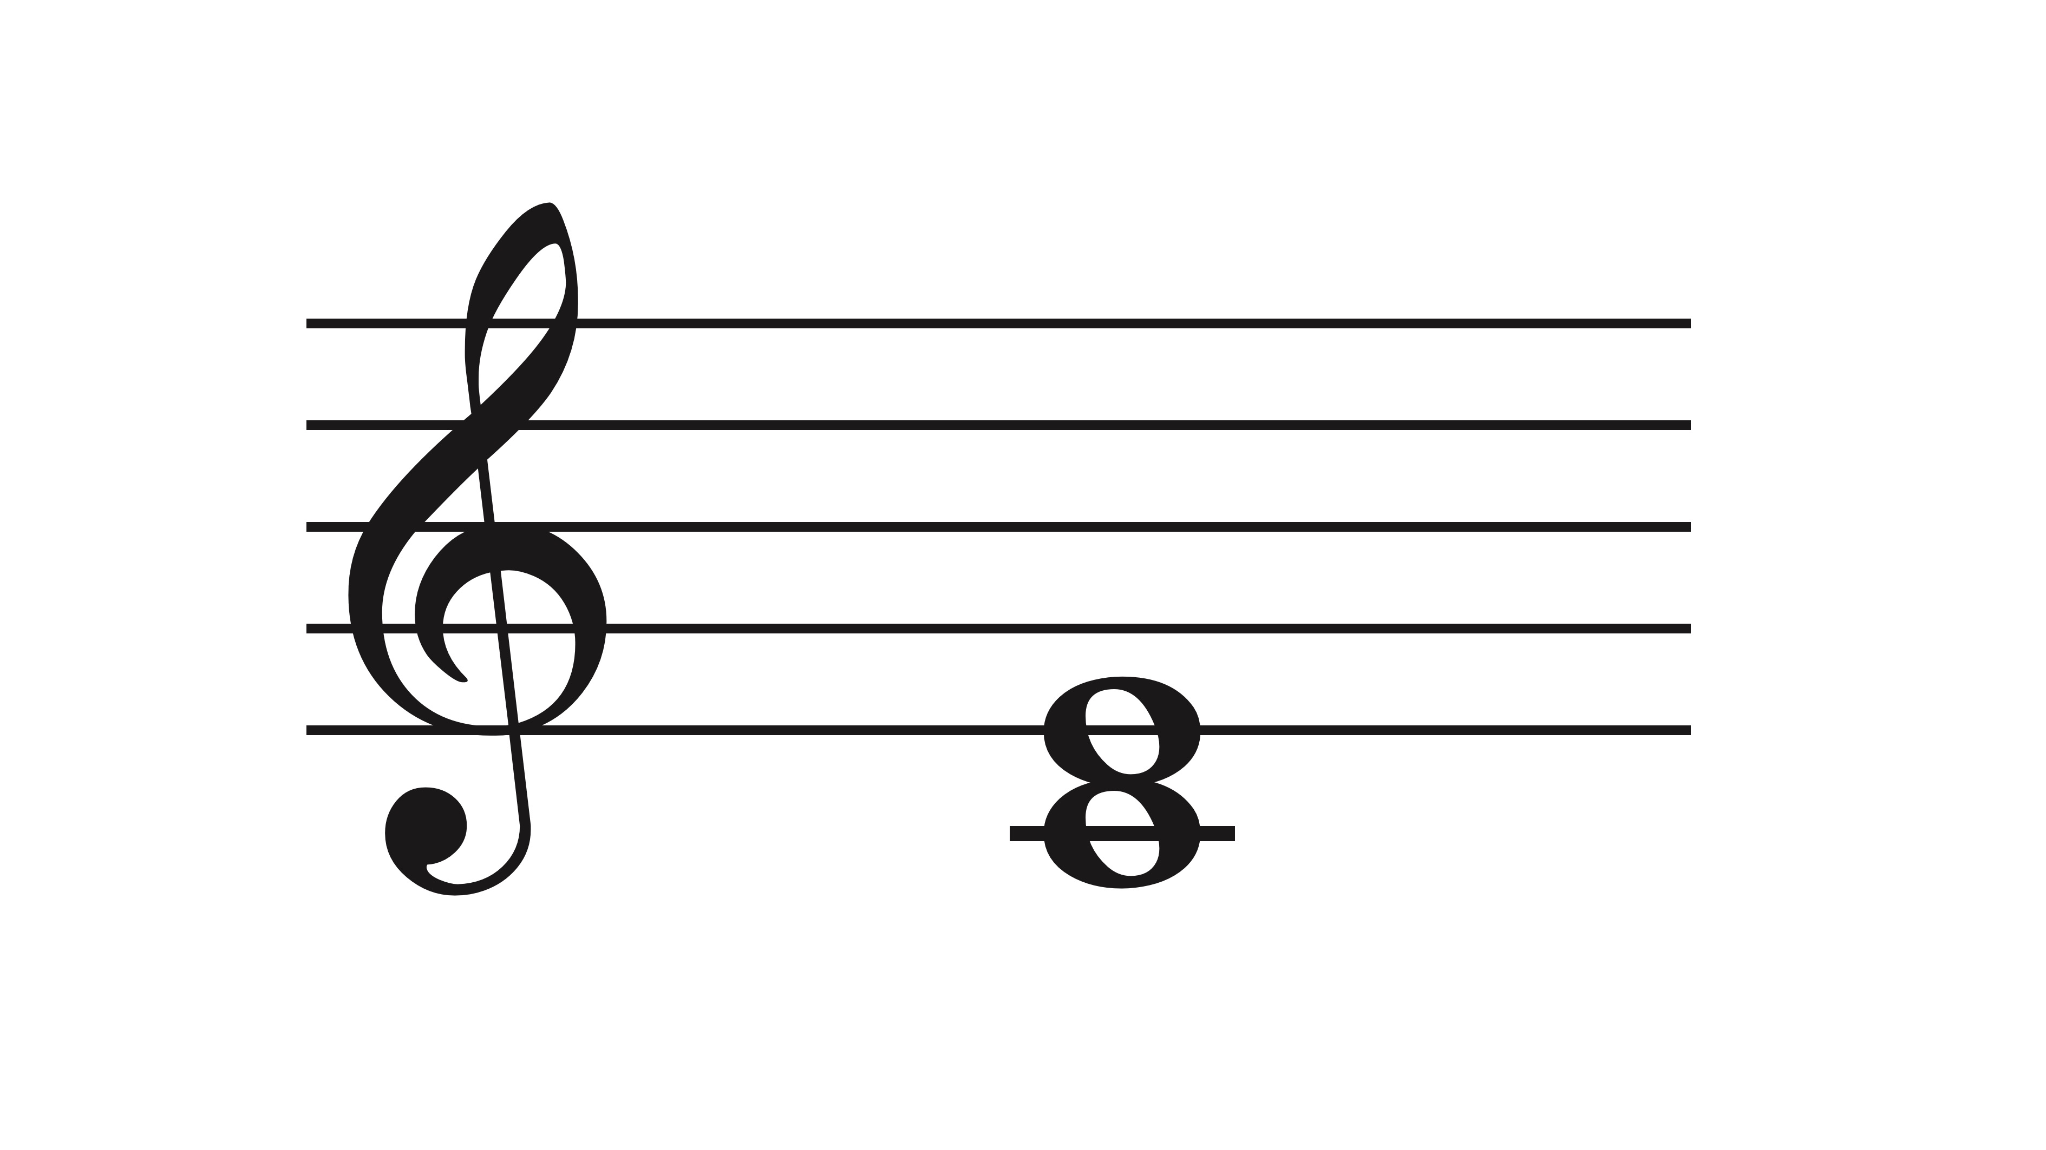

Slide 4
いくつかの音が同時に重なってできる音を 和音 と言います

Slide 5
いくつかの音が同時に重なってできる音を 和音 と言います
これも和音

Slide 6
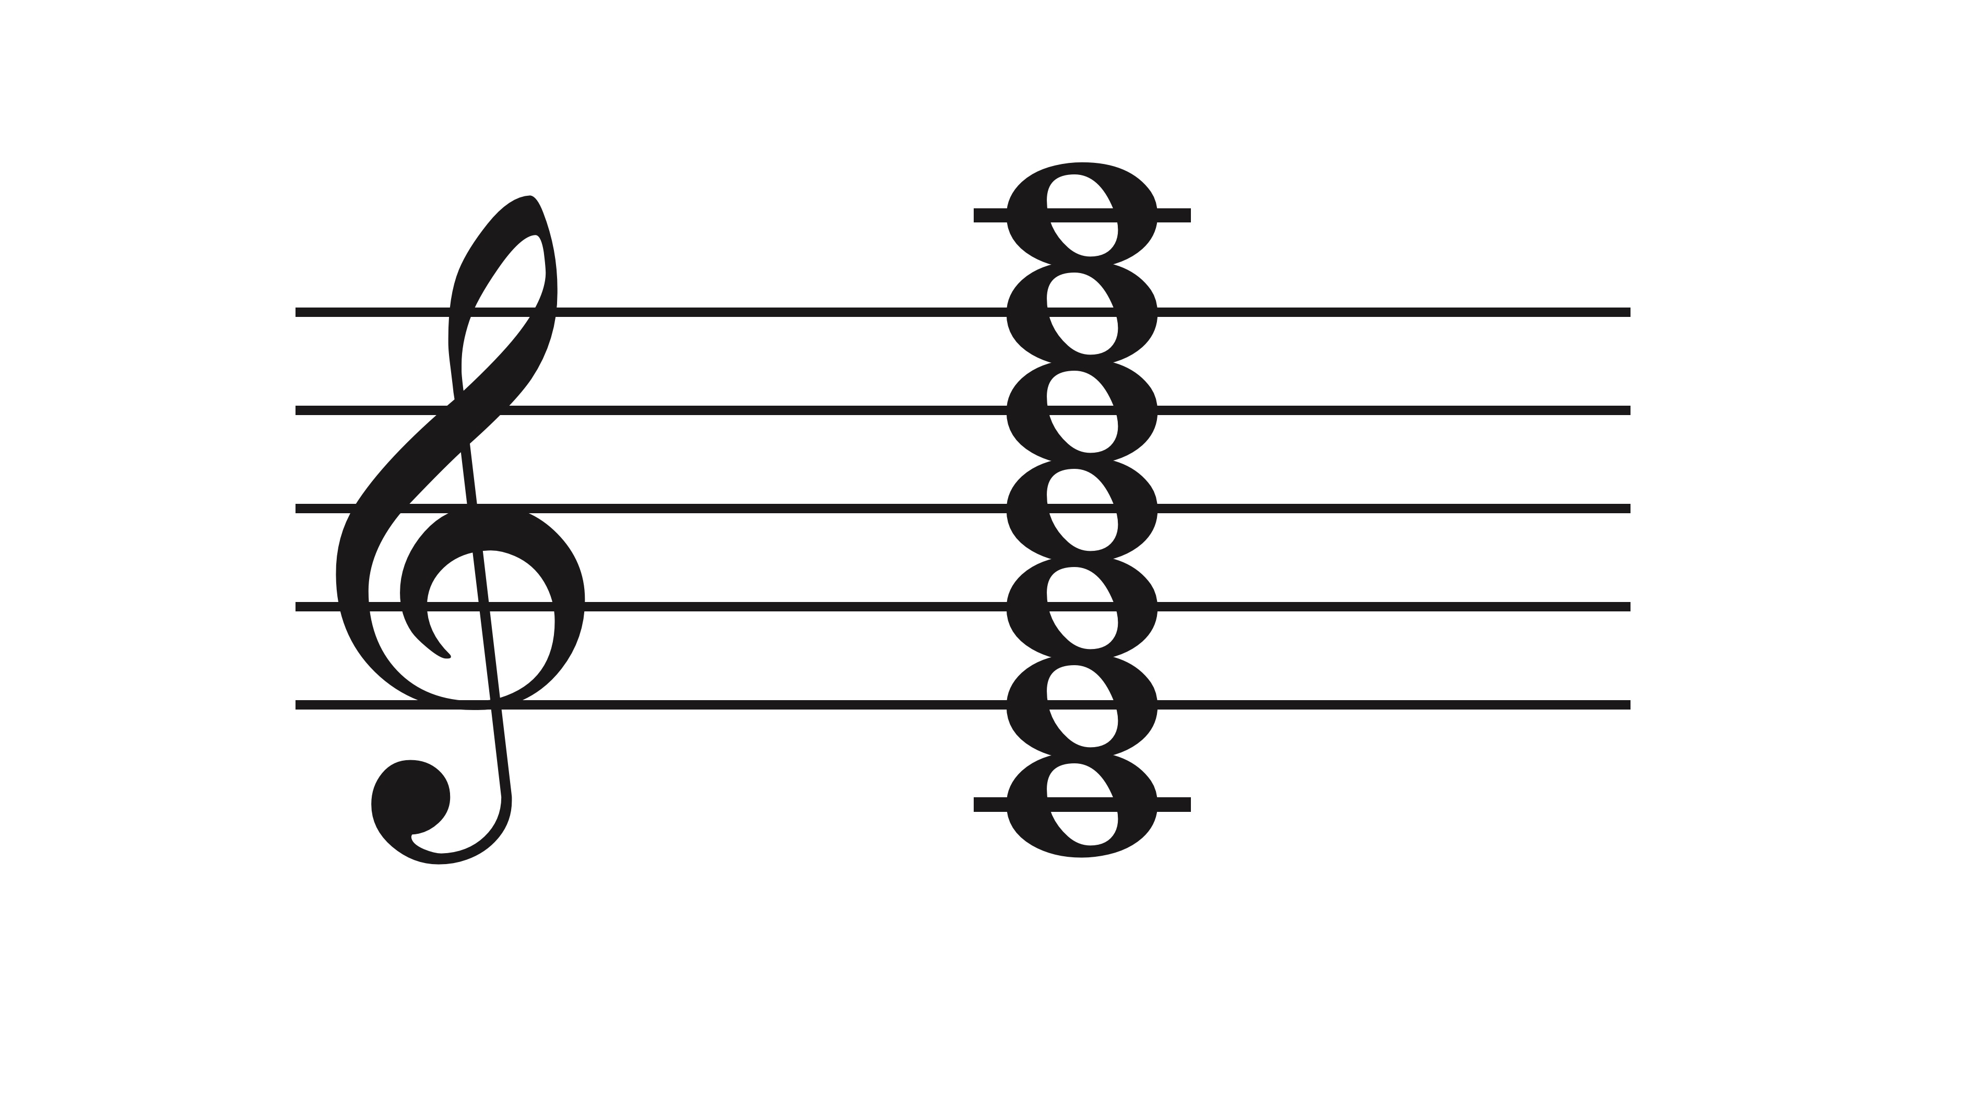
いくつかの音が同時に重なってできる音を 和音 と言います
これも和音！！

Slide 13
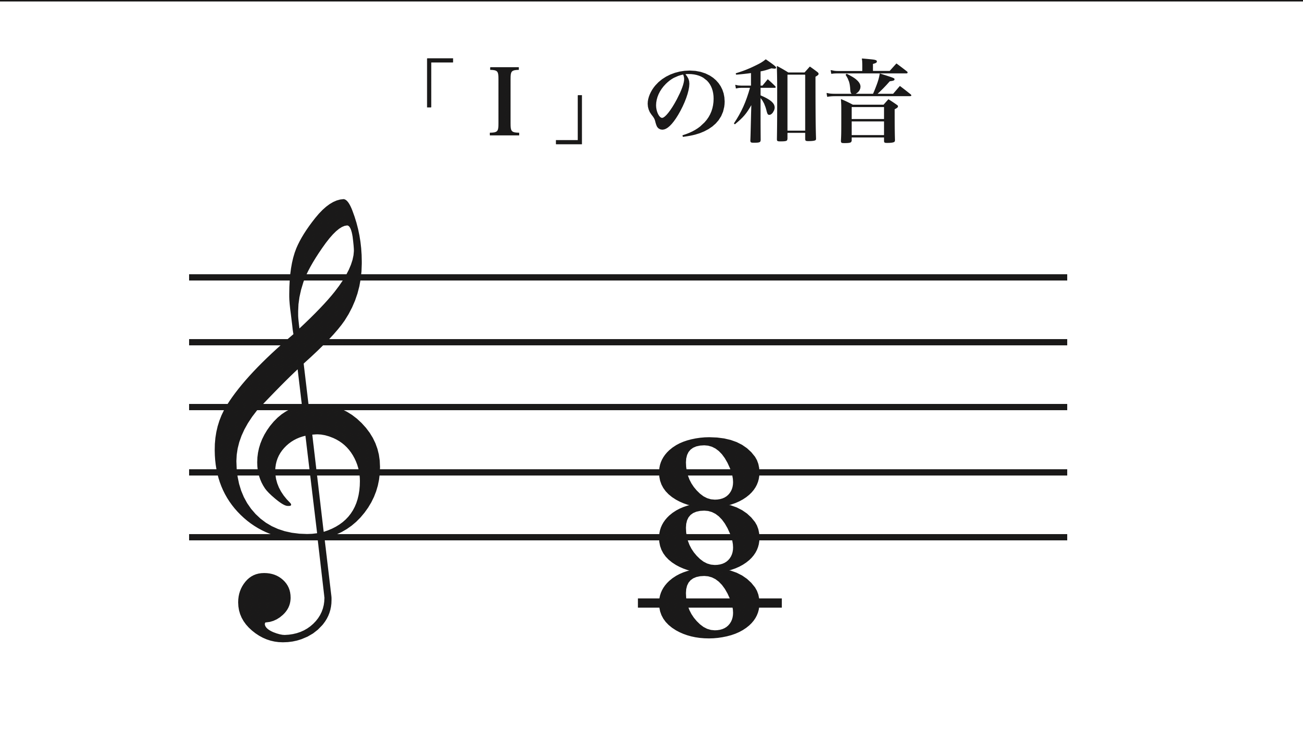
いちど
ソ
ミ
ド

Slide 14
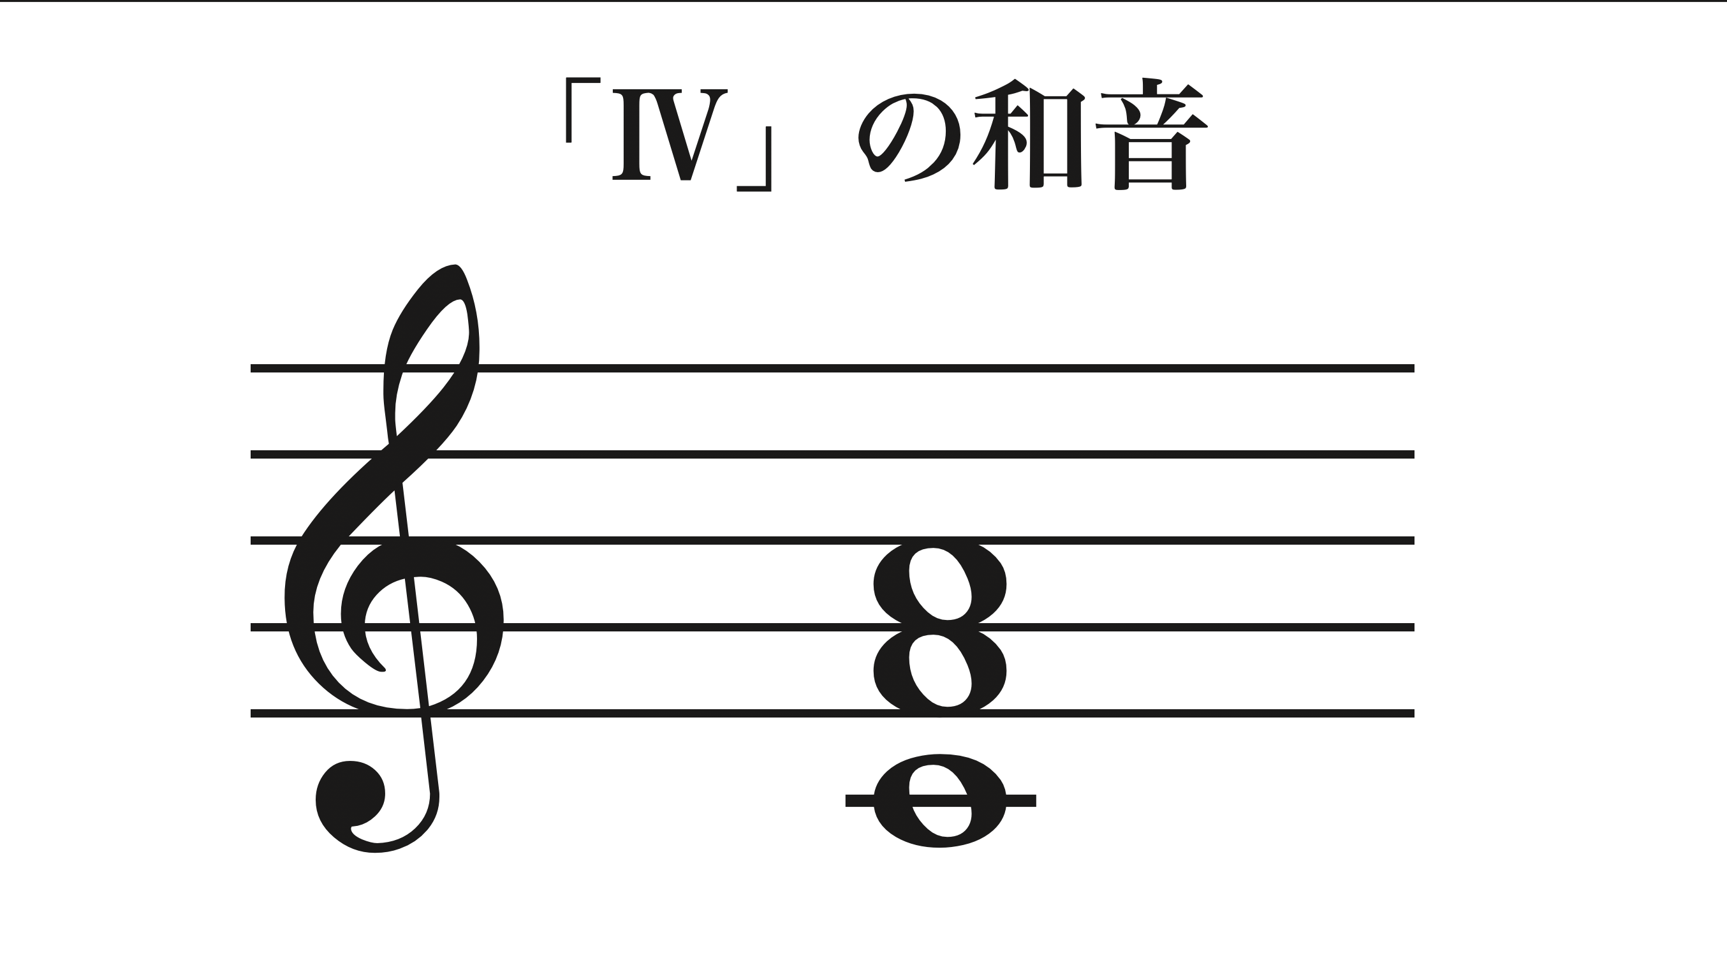
よど
ラ
ファ
ド

Slide 16
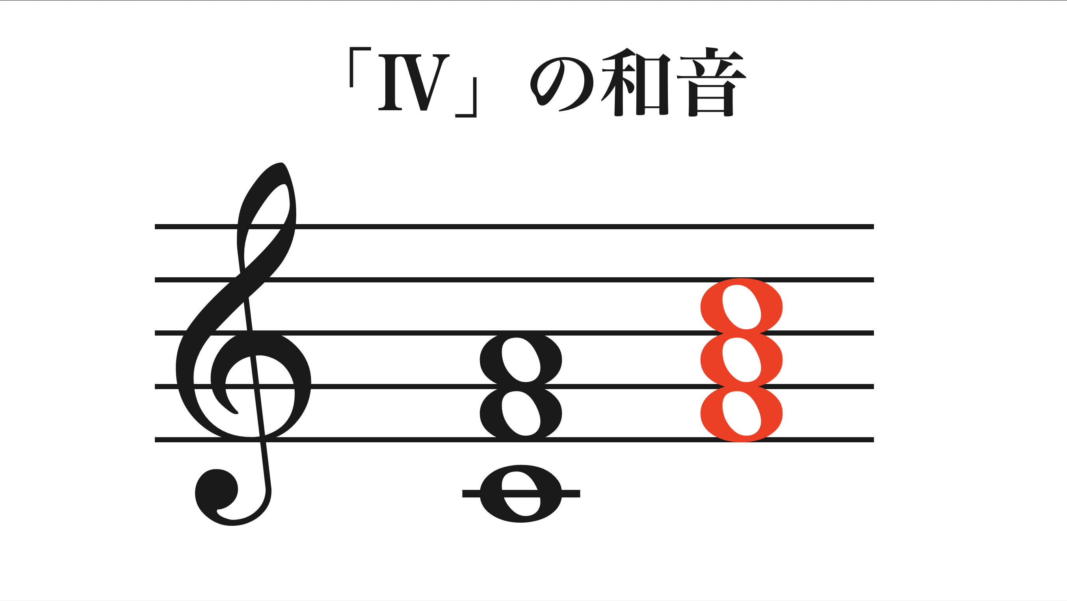
３つの音が
「ド・ファ・ラ」
であれば、
どの高さでもよい
よど
ド
ラ
ラ
ファ
ファ
ド

Slide 17
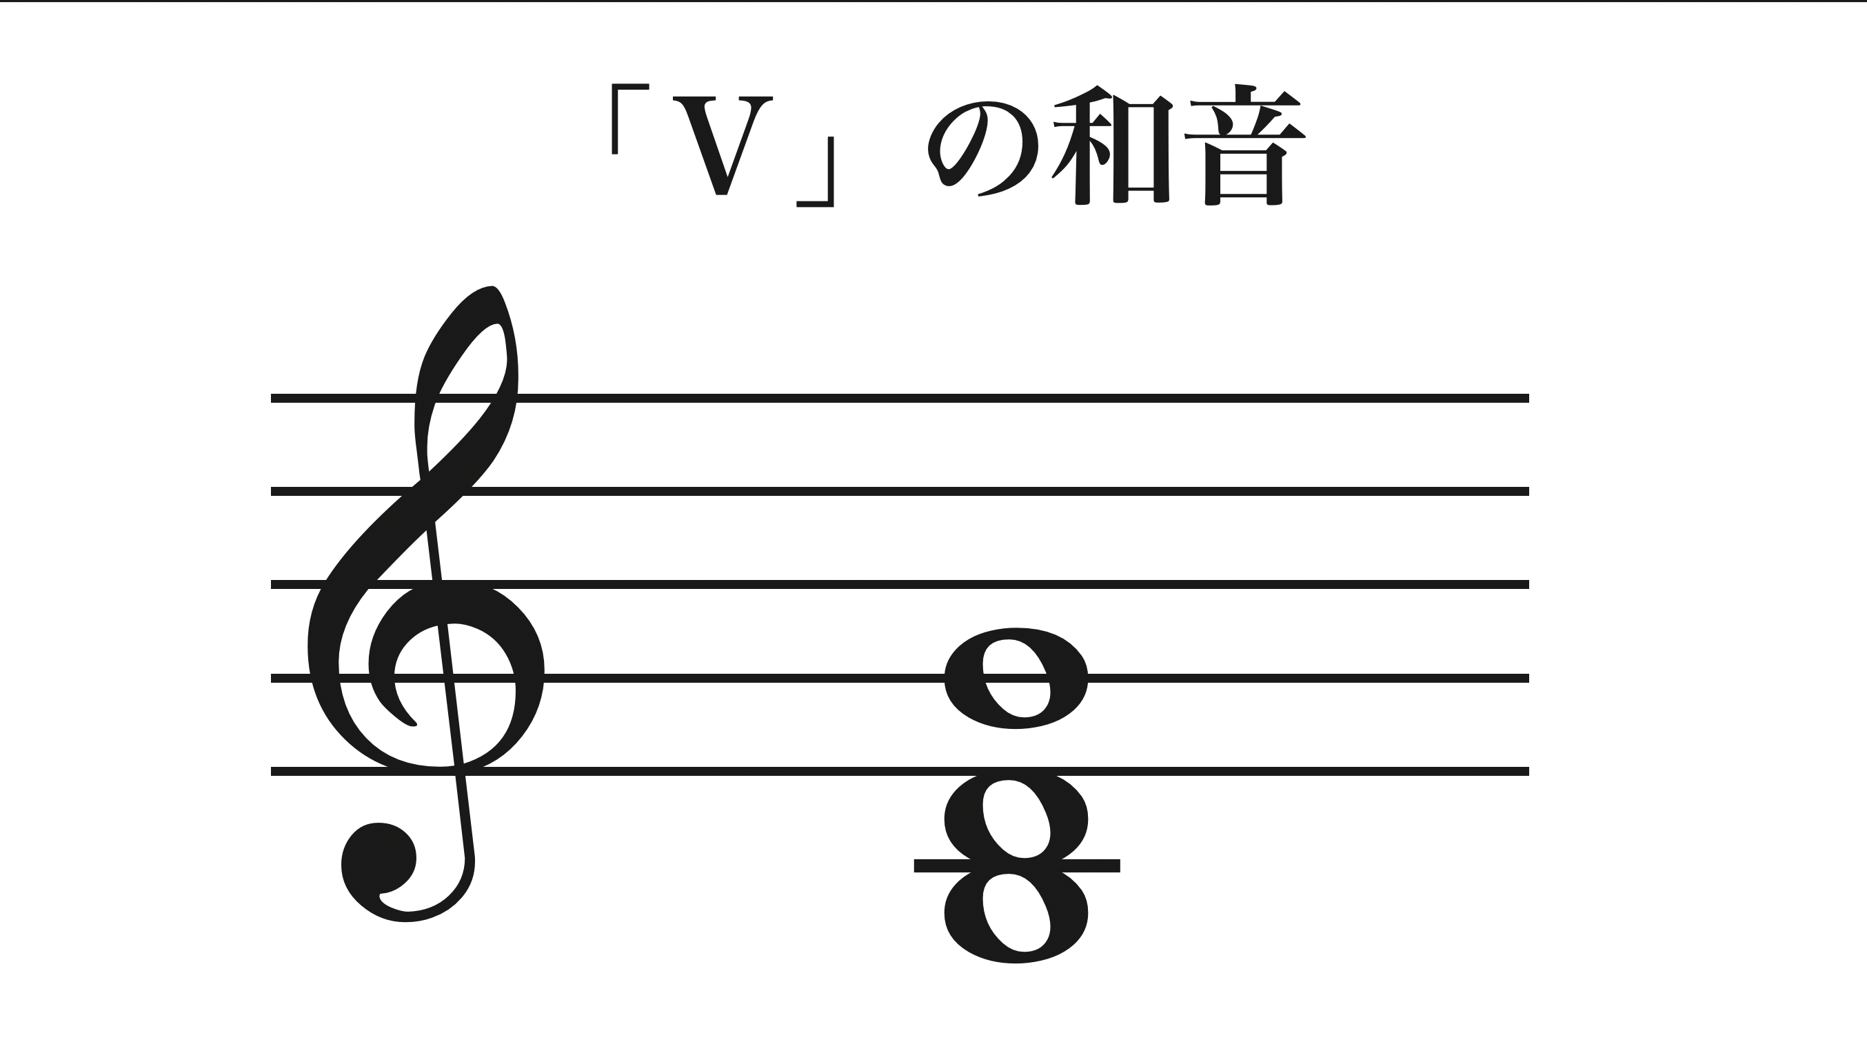
ごど
ソ
レ
シ

Slide 19
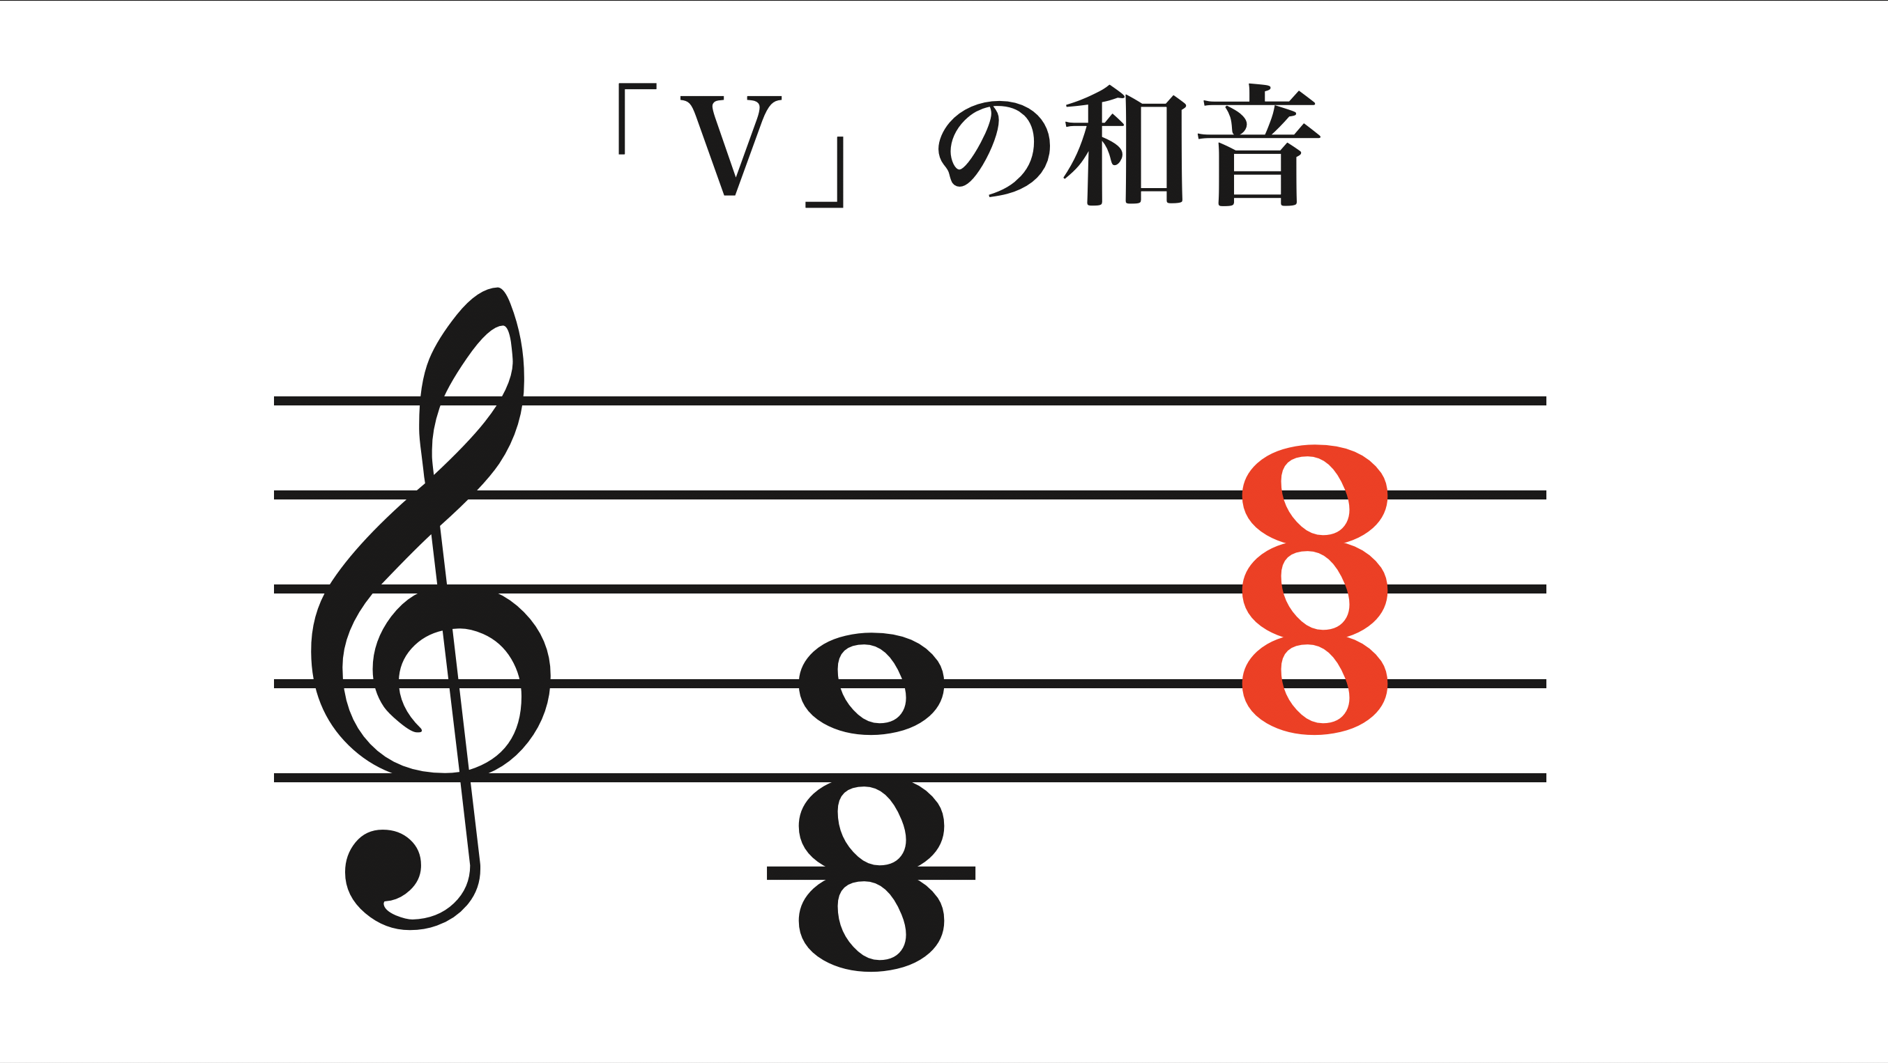
ごど
レ
シ
ソ
ソ
レ
シ

Slide 20
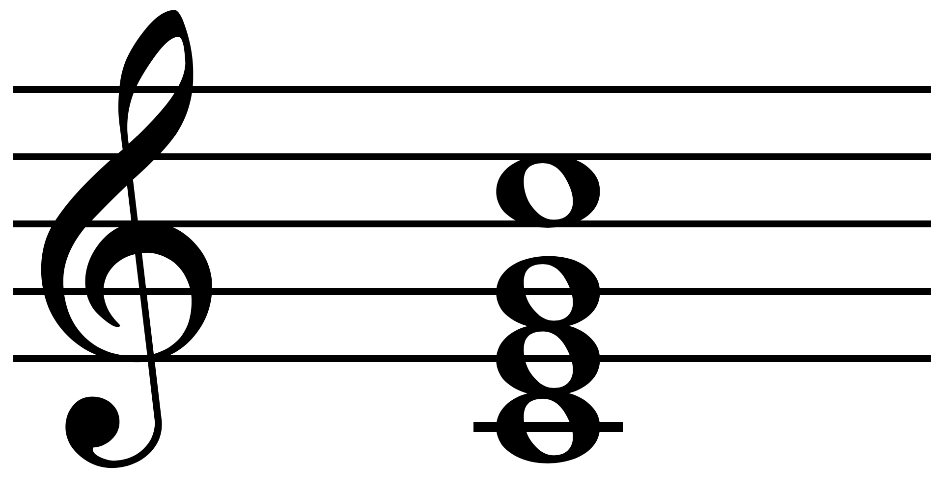
「Ⅰ」の和音
ちがう高さの
同じ音は、
いくつ重なって
いてもよい
ド
ソ
ミ
ド

Slide 21
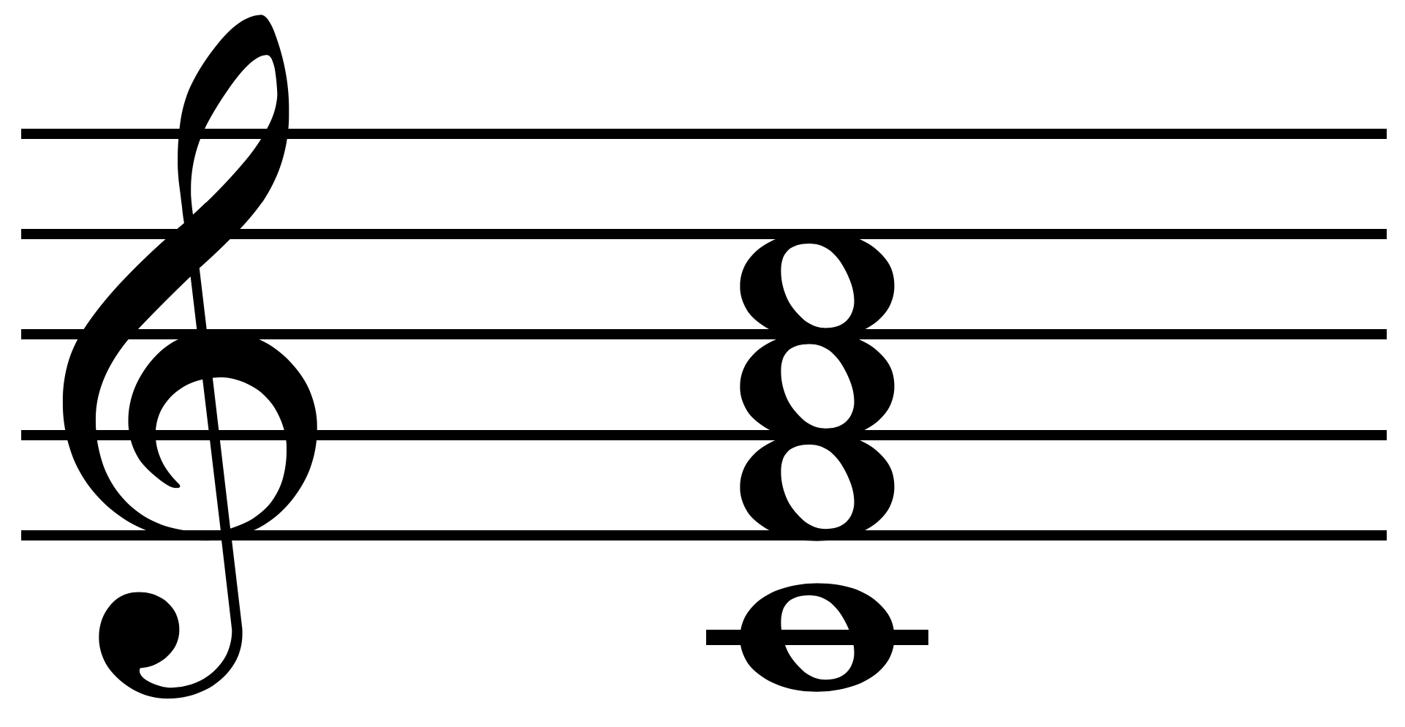
「Ⅳ」の和音
ちがう高さの
同じ音は、
いくつ重なって
いてもよい
ド
ラ
ファ
ド

Slide 22
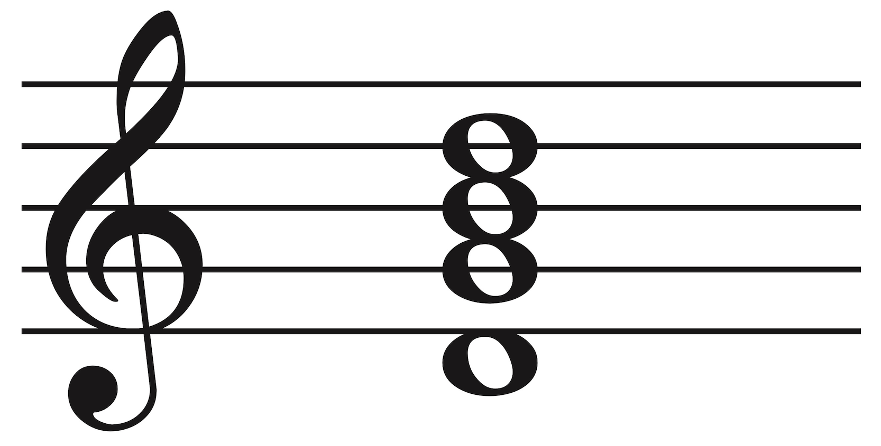
「Ⅴ」の和音
ちがう高さの
同じ音は、
いくつ重なって
いてもよい
レ
シ
ソ
レ

Slide 23
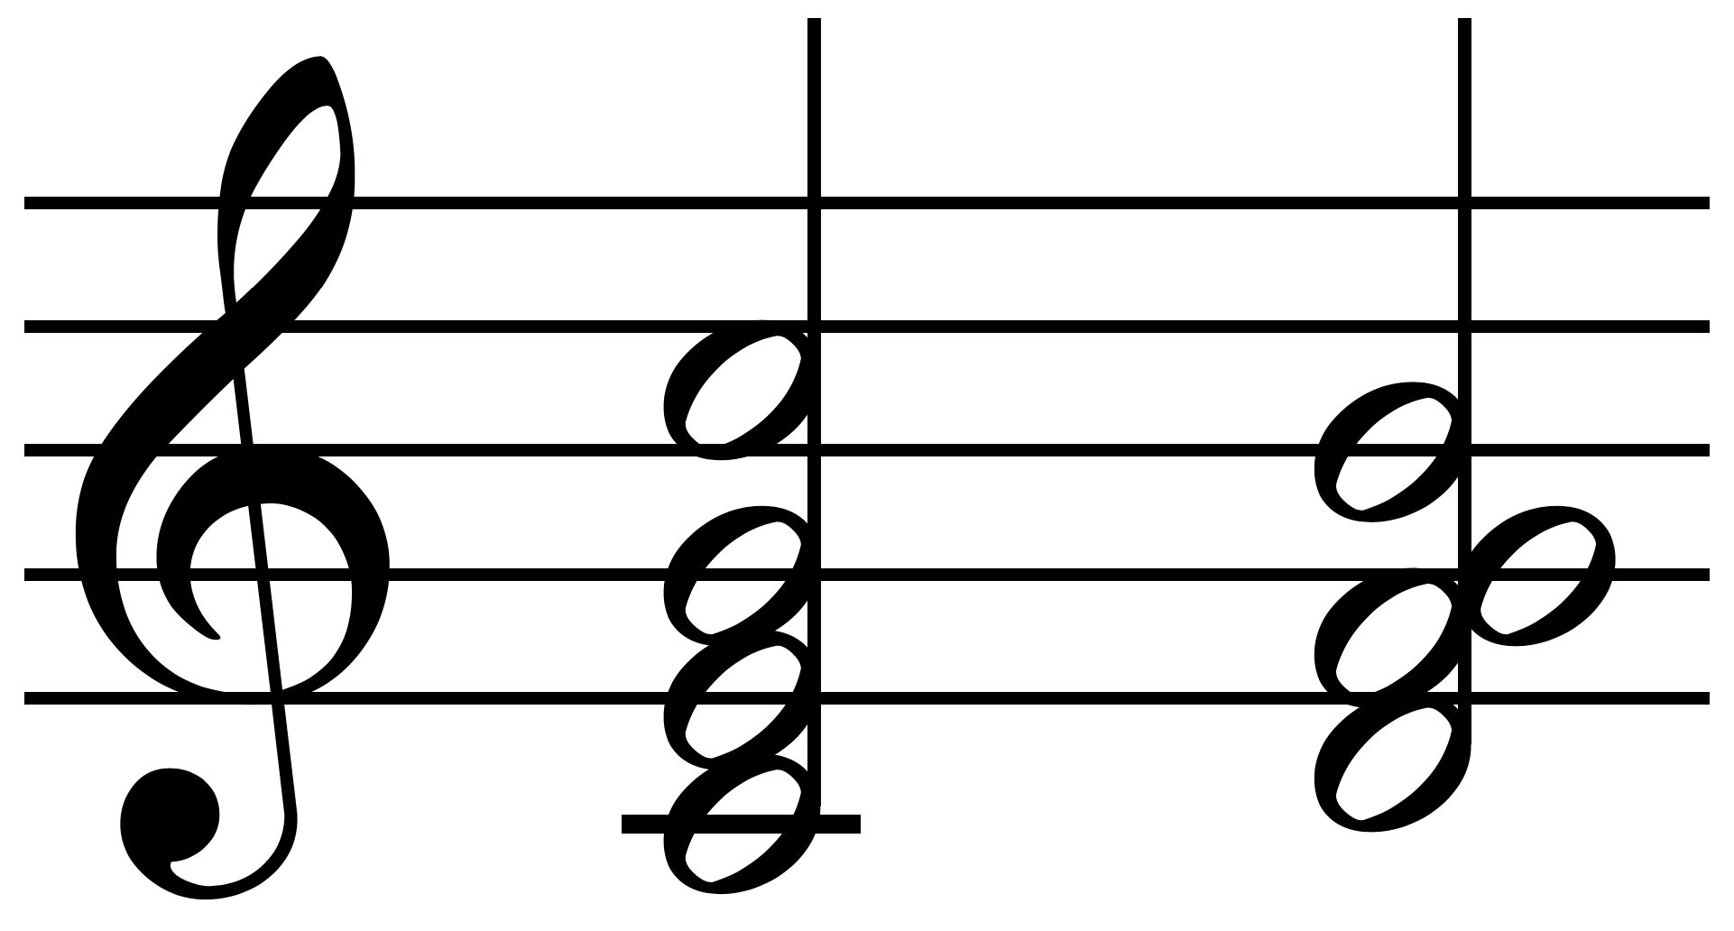
Ⅰ
ド
シ
ソ
ソ
ファ
ミ
レ
ド

Slide 24
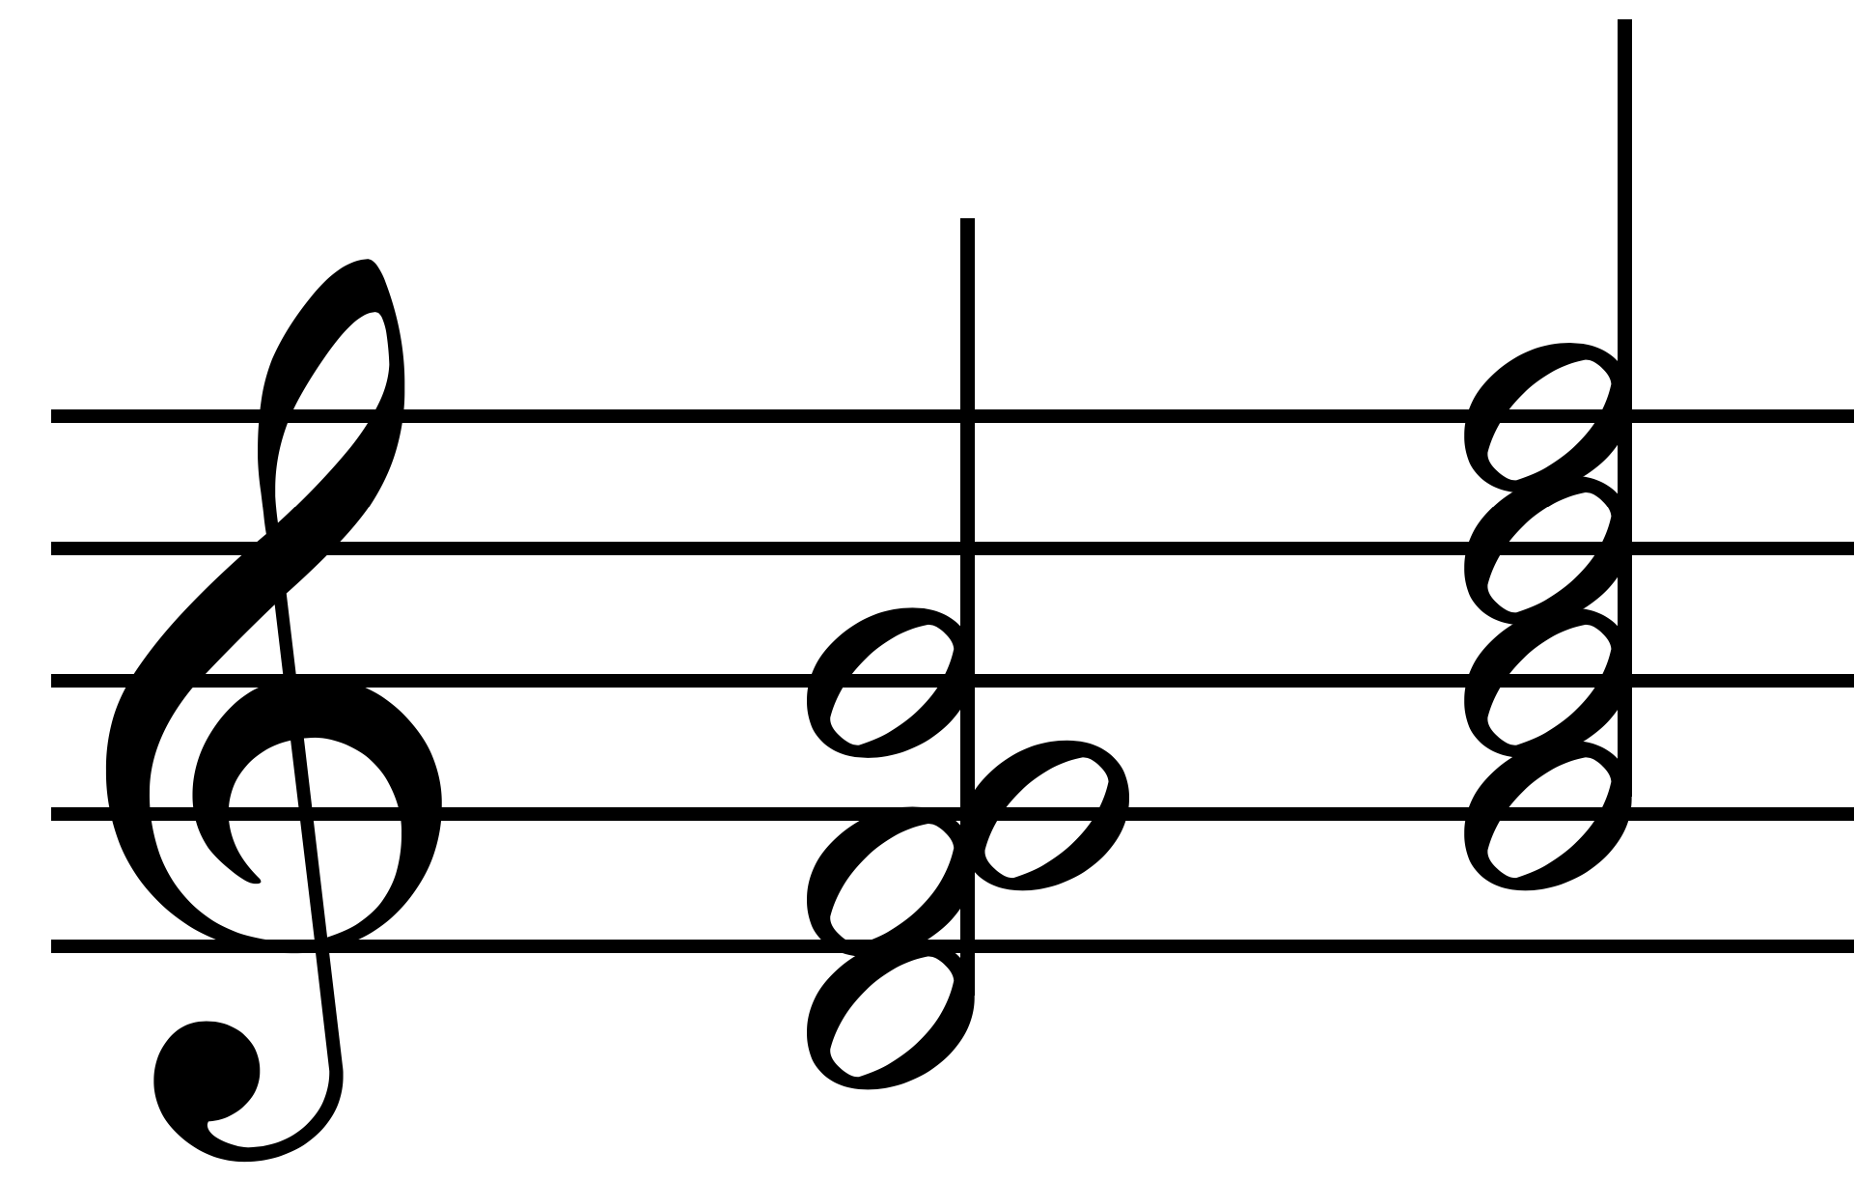
Ⅴに７番目の音がついた和音…Ⅴの７の和音
音を並びかえると…
ファ
レ
シ
シ
ソ
ファ
ソ
レ

Slide 25
Ⅰ
Ⅴ７
ド
シ
ソ
ソ
ファ
ミ
レ
ド

Slide 26
「Ⅰ」の和音
ド
ソ
ミ
ド

Slide 27
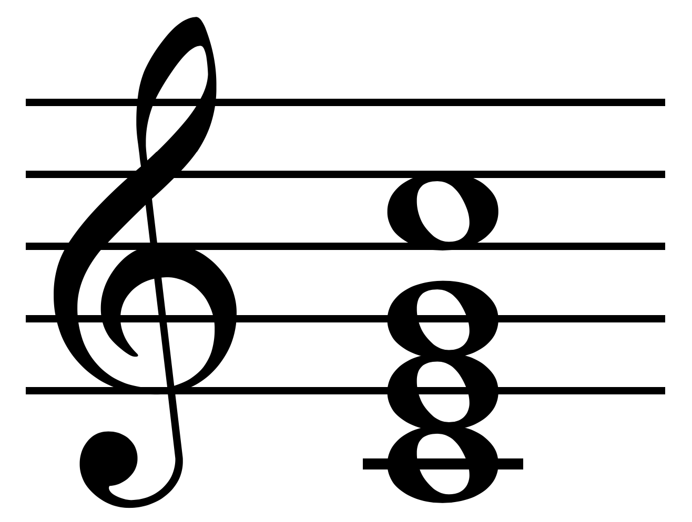
「Ⅰ」の和音
ド
ソ
ミ
ド

Slide 28
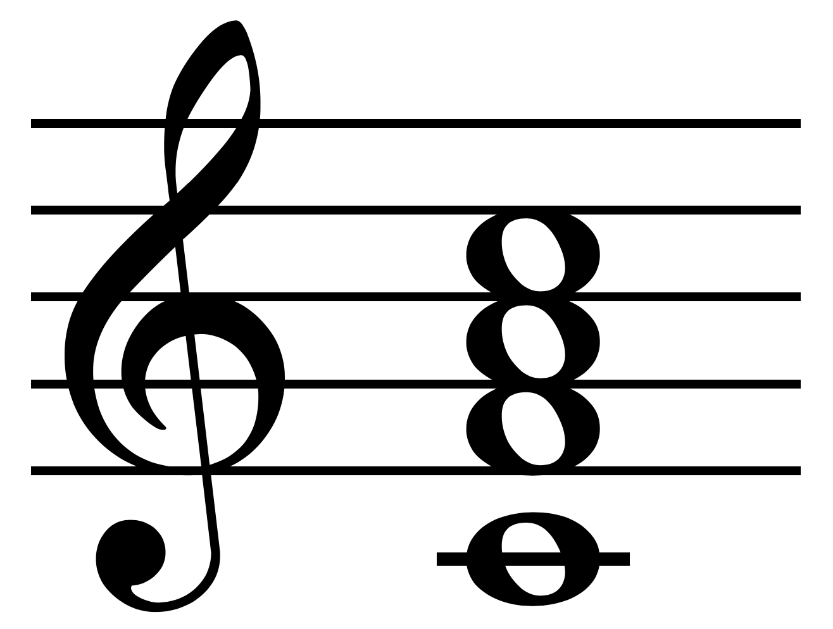
「Ⅳ」の和音
ド
ラ
ファ
ド

Slide 29
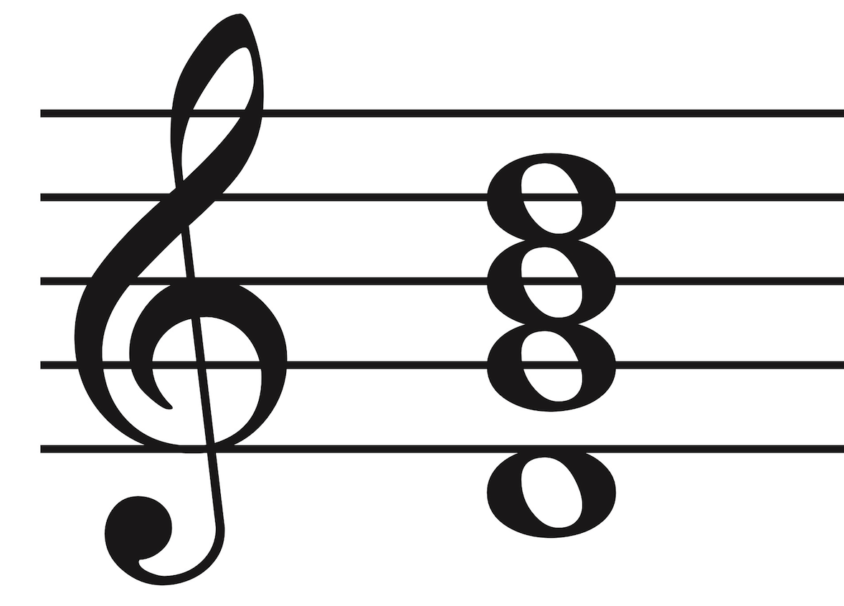
「V」の和音
レ
シ
ソ
レ

Slide 30
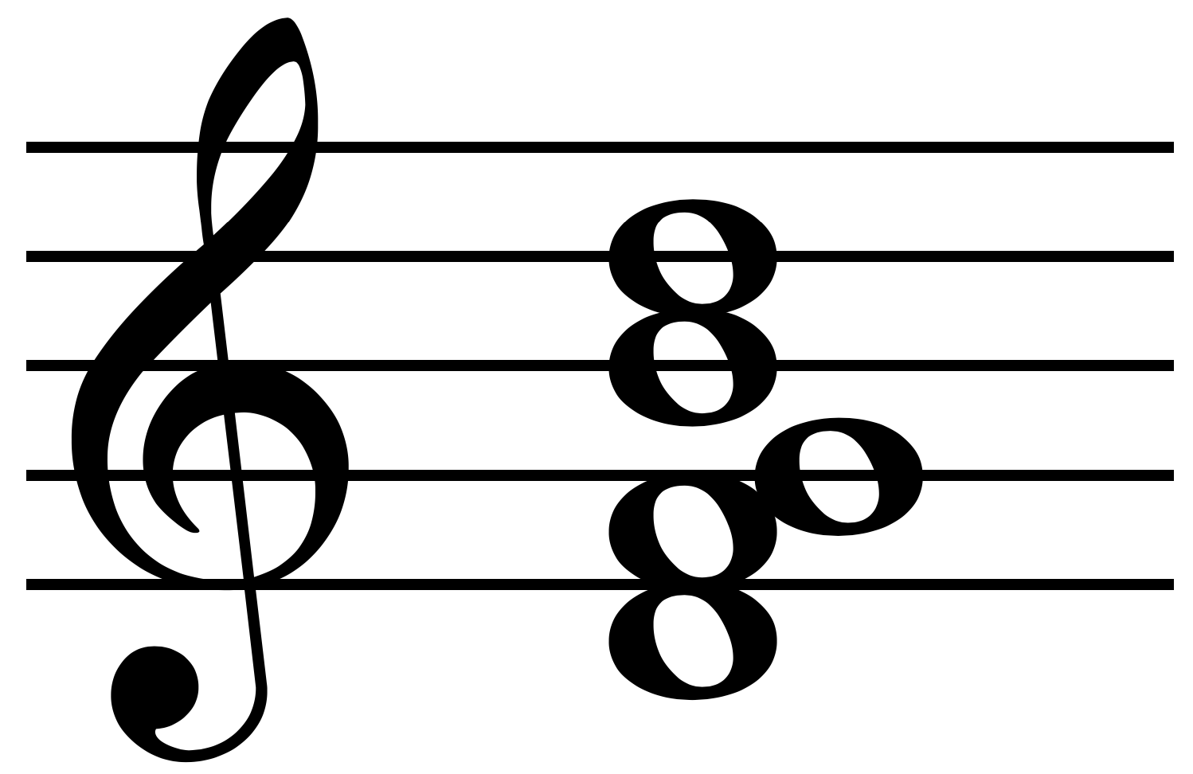
「Ⅴ７」の和音
レ
シ
ソ
ファ
レ

Slide 31
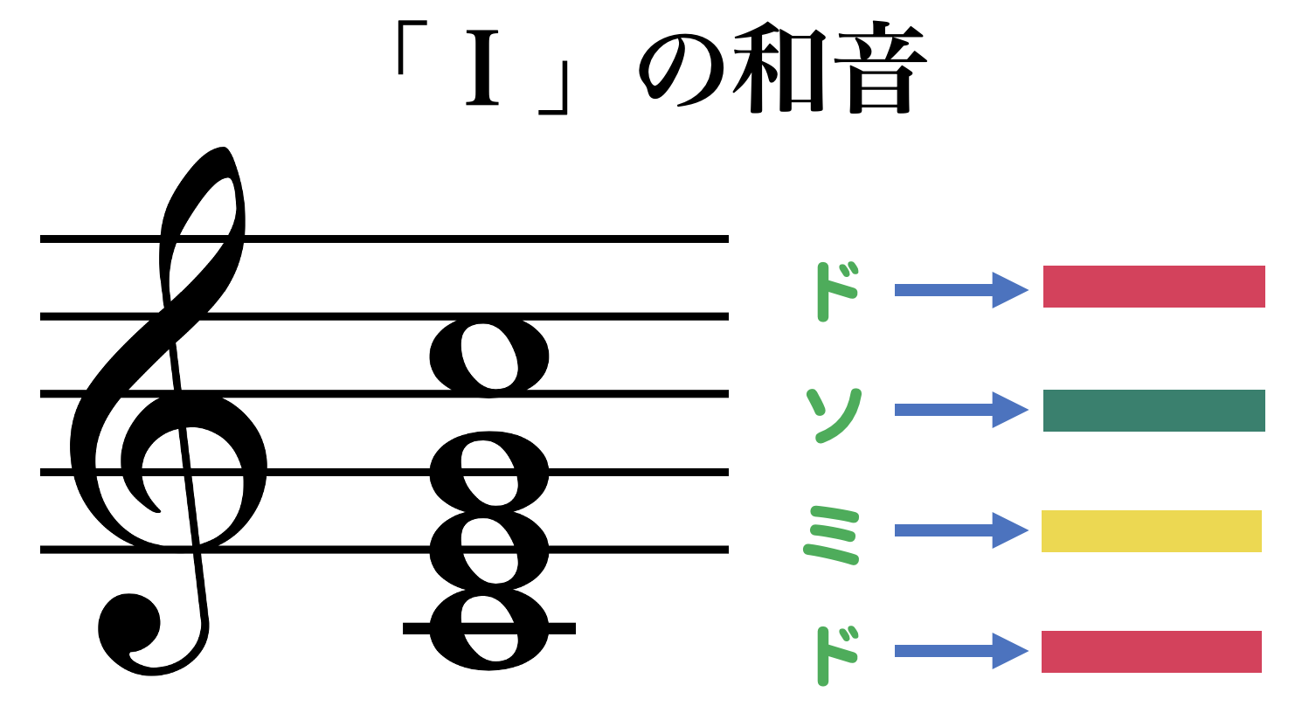
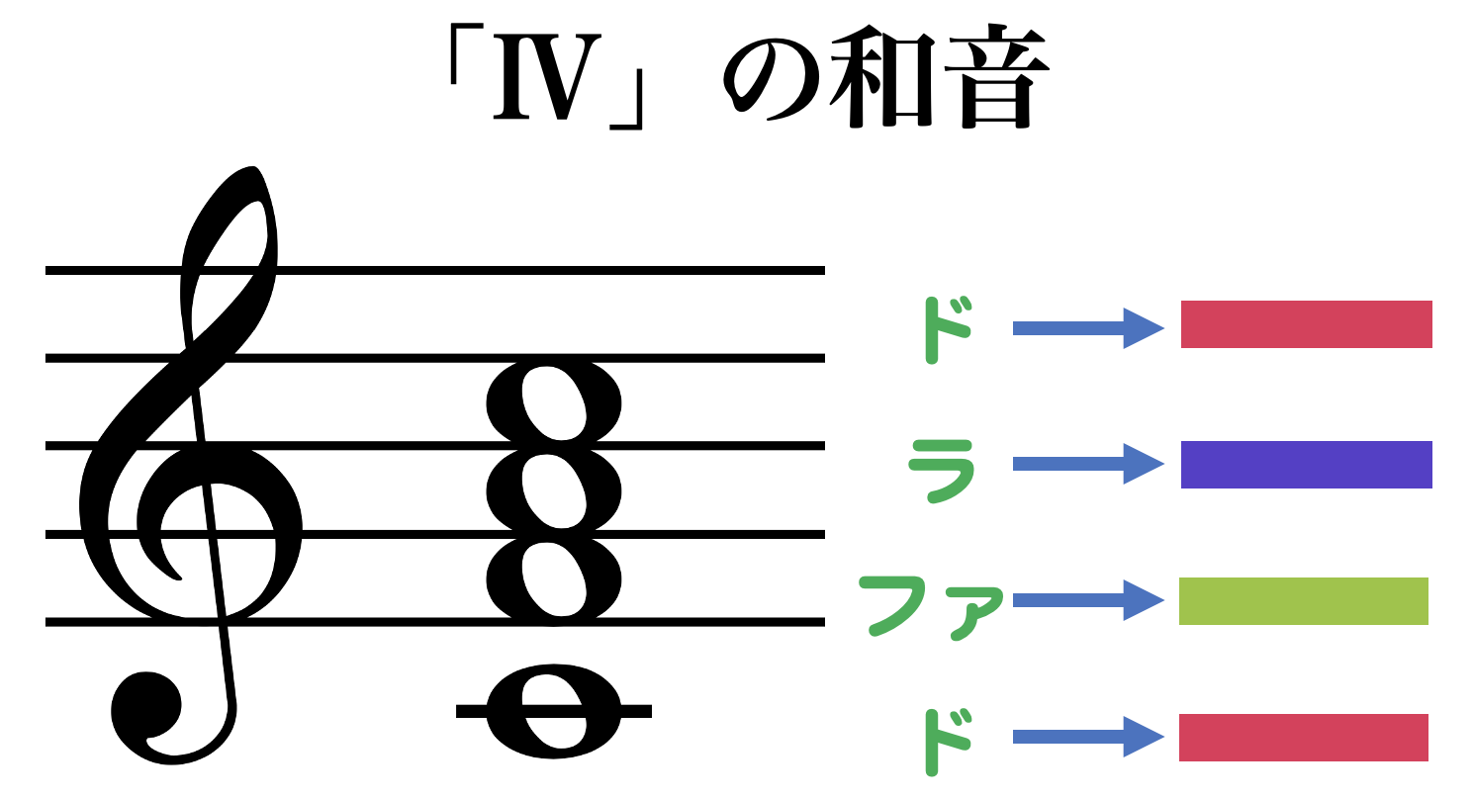
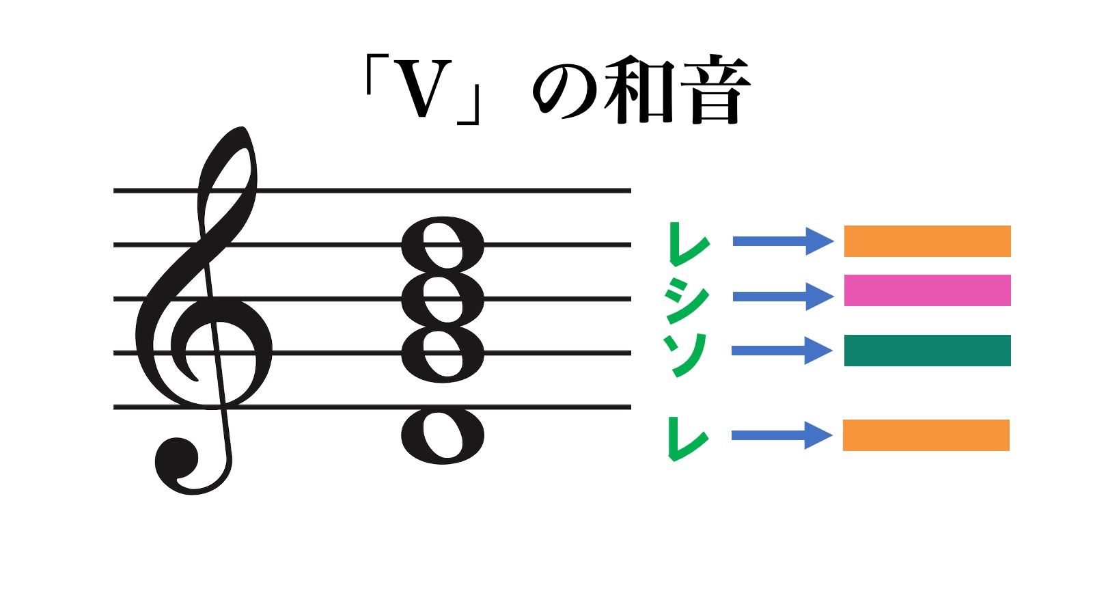

Slide 32
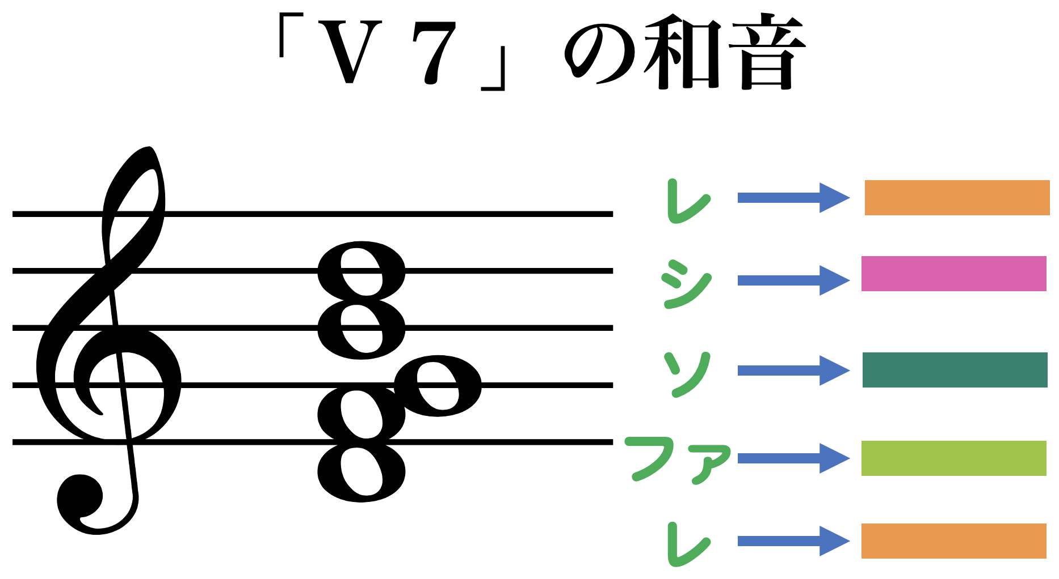

Slide 33
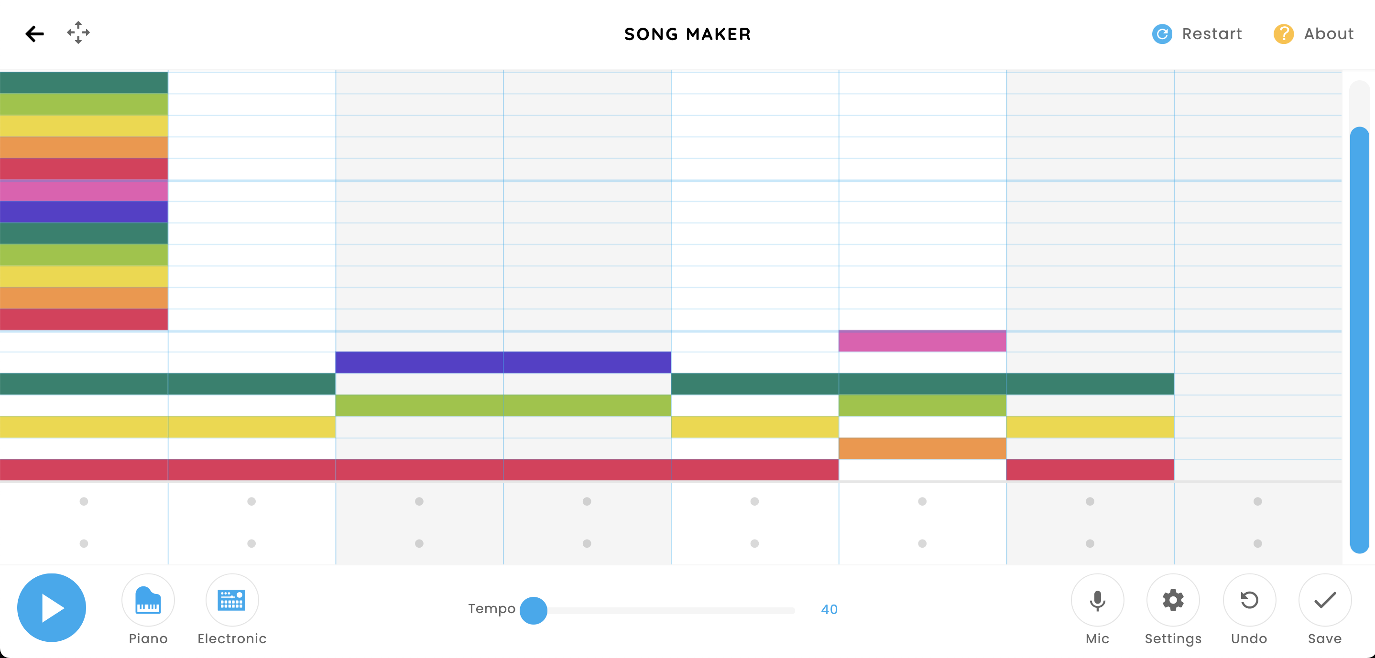
ソ
ファ
ミ
レ
ド
シ
ラ
ソ
ファ
ミ
レ
ド
旋律づくりゾーン
（ここに旋律をつくっていく）
伴奏ゾーン
（音は変えない）
リズムゾーン

Slide 34
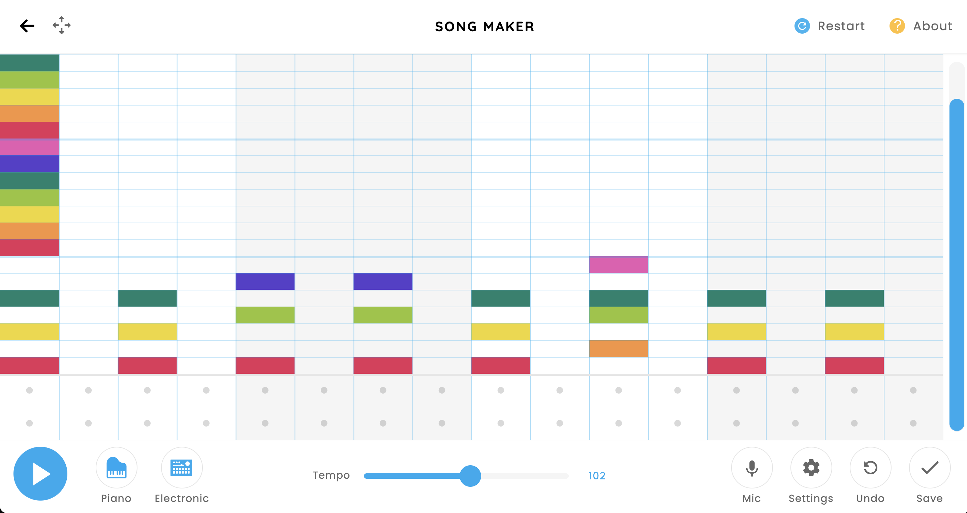
ソ
ファ
ミ
レ
ド
シ
ラ
ソ
ファ
ミ
レ
ド
旋律づくりゾーン
（ここに旋律をつくっていく）
伴奏ゾーン
（音は変えない）
リズムゾーン

Slide 35
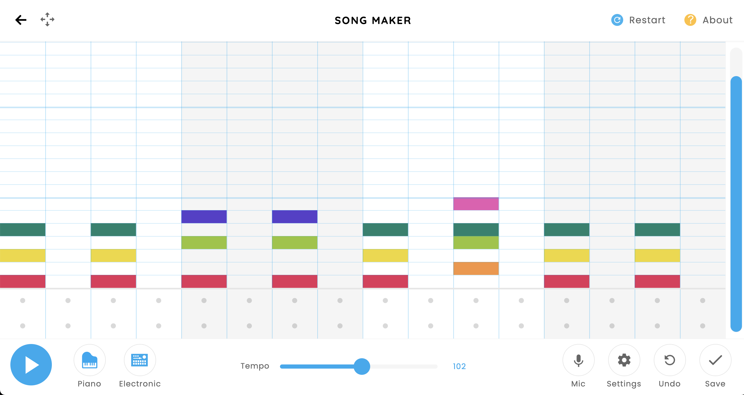
Ⅰ
Ⅳ
Ⅰ
Ｖ7
Ⅰ

Slide 36
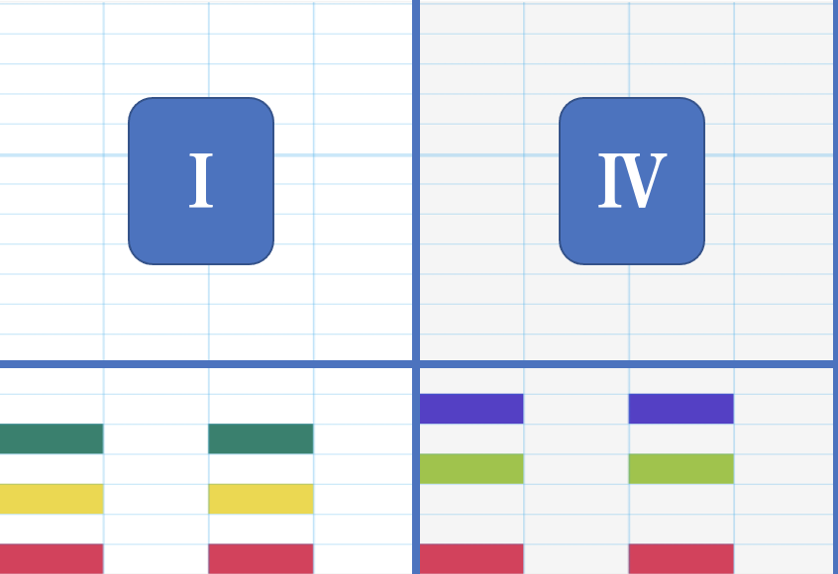
ラ
ラ
ソ
ソ
ファ
ファ
ミ
ミ
ド
ド
ド
ド

Slide 37
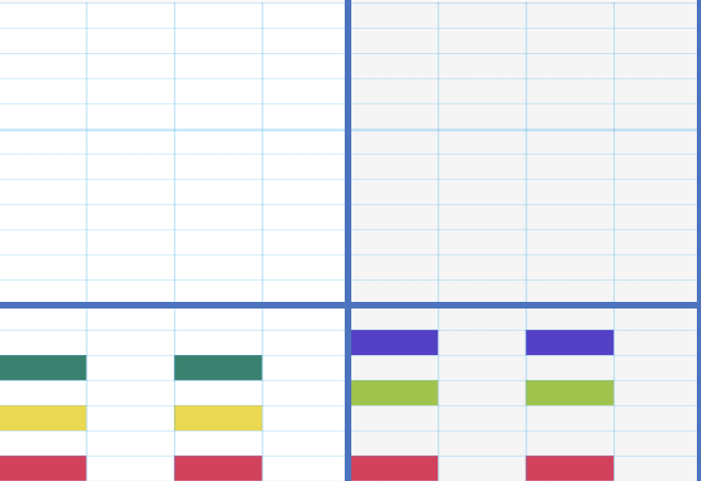
同じ色（ド・ミ・ソ）で音を並べていく
ド
同じ色（ド・ファ・ラ）で音を並べていく
ラ
ラ
ソ
ソ
ファ
ミ
ド
ラ
ラ
ソ
ソ
ファ
ファ
ミ
ミ
ド
ド
ド
ド

Slide 38
Ⅰ
Ⅳ
Ⅰ
Ｖ7
Ⅰ

Slide 39
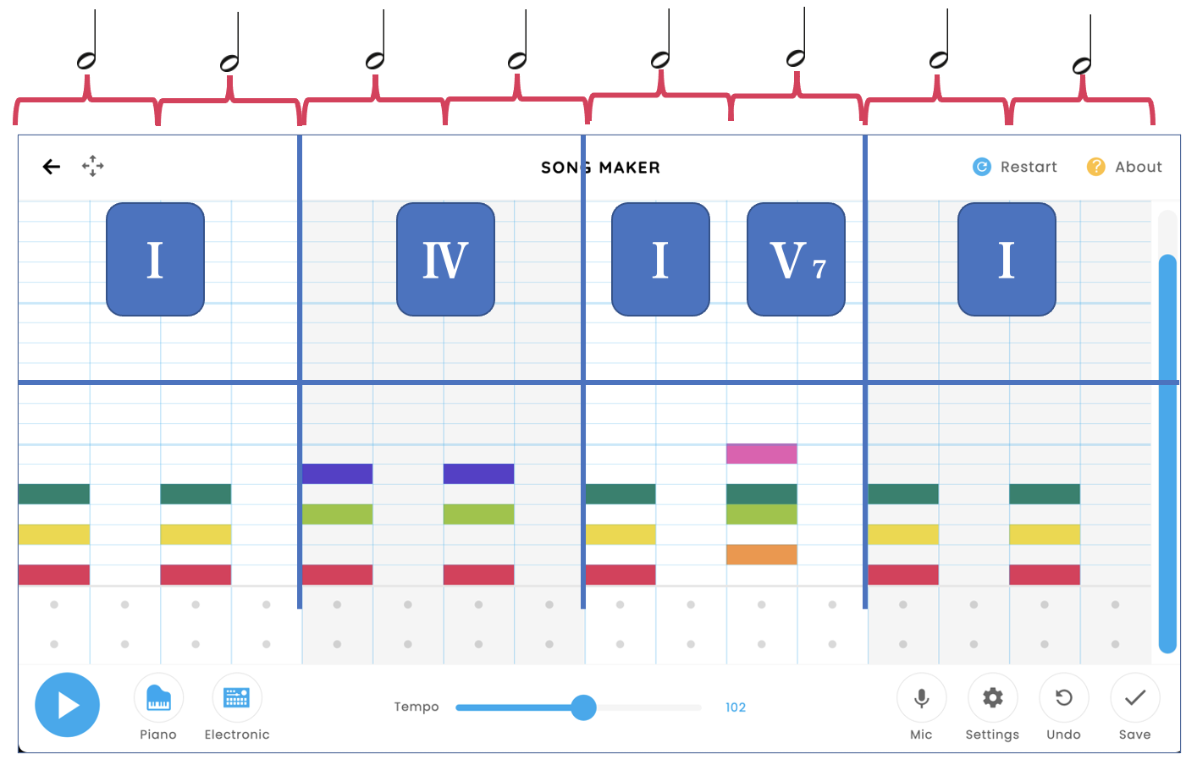
ド
シ
ラ
ソ
ファ
ミ
レ
ド

Slide 40
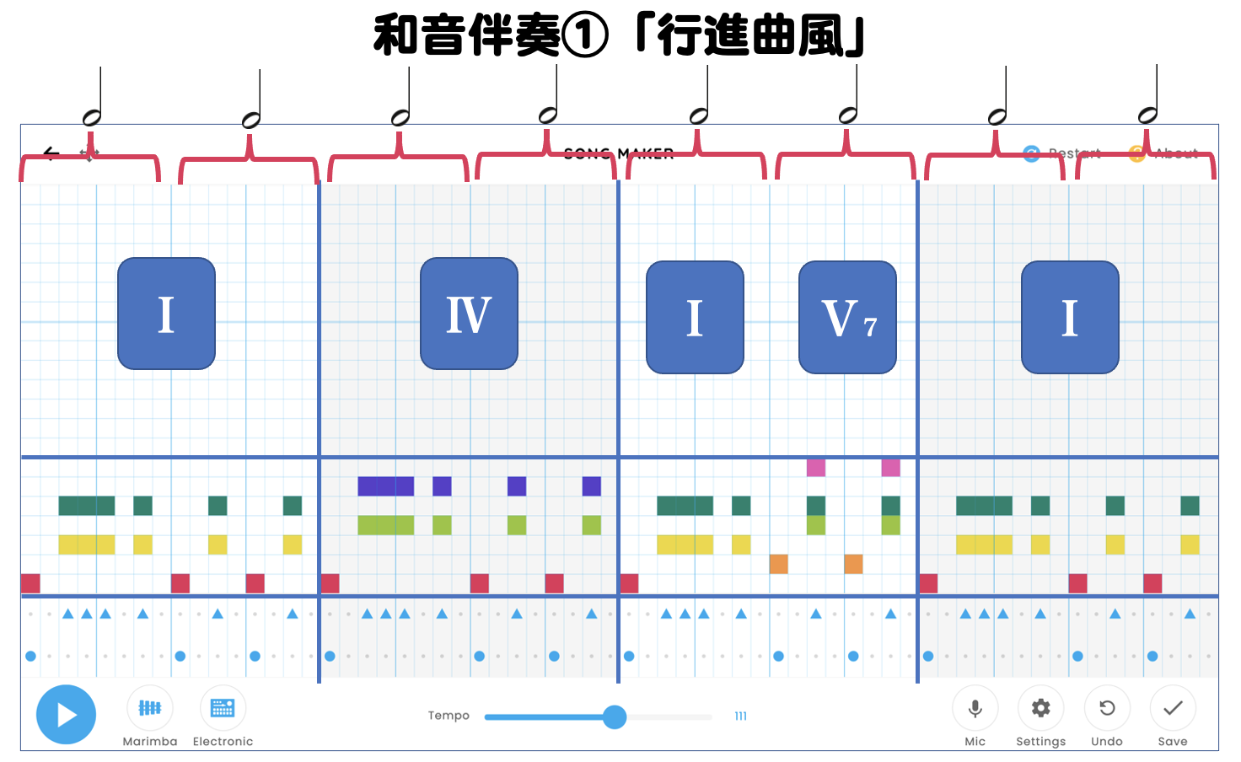
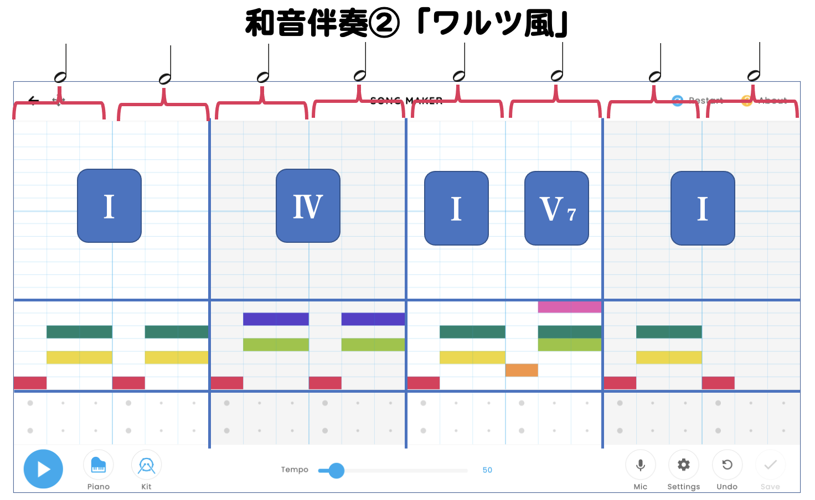
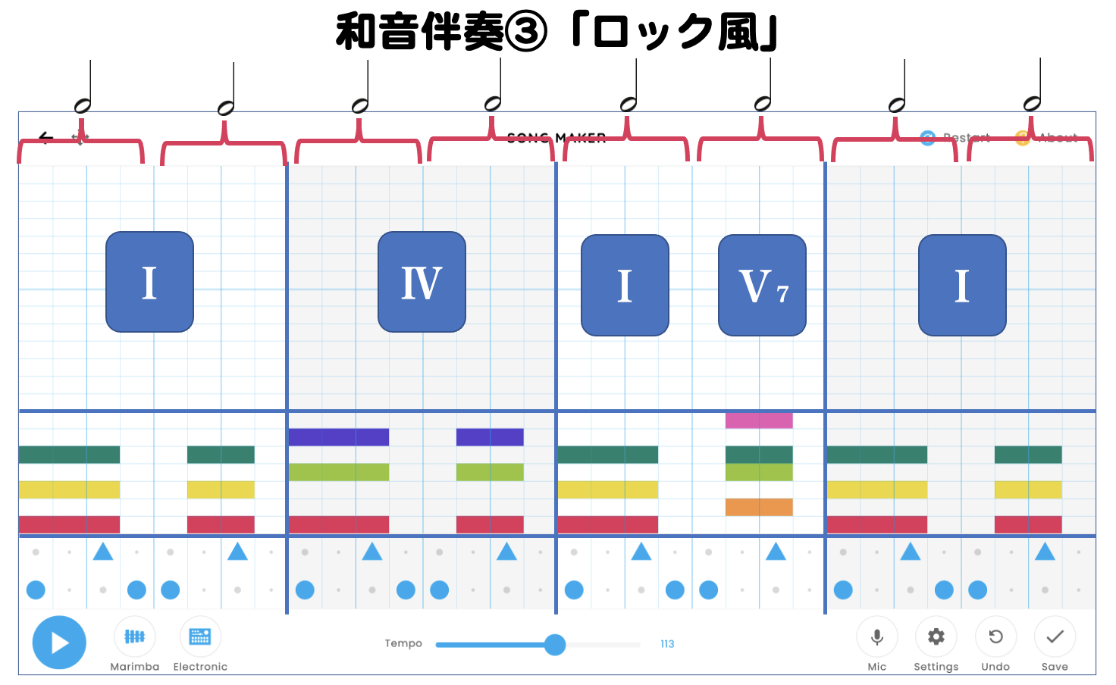
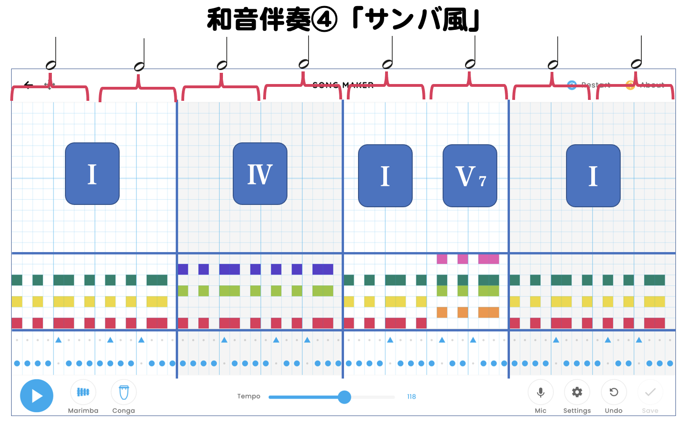
ド
シ
ラ
ソ
ファ
ミ
レ
ド

Slide 41
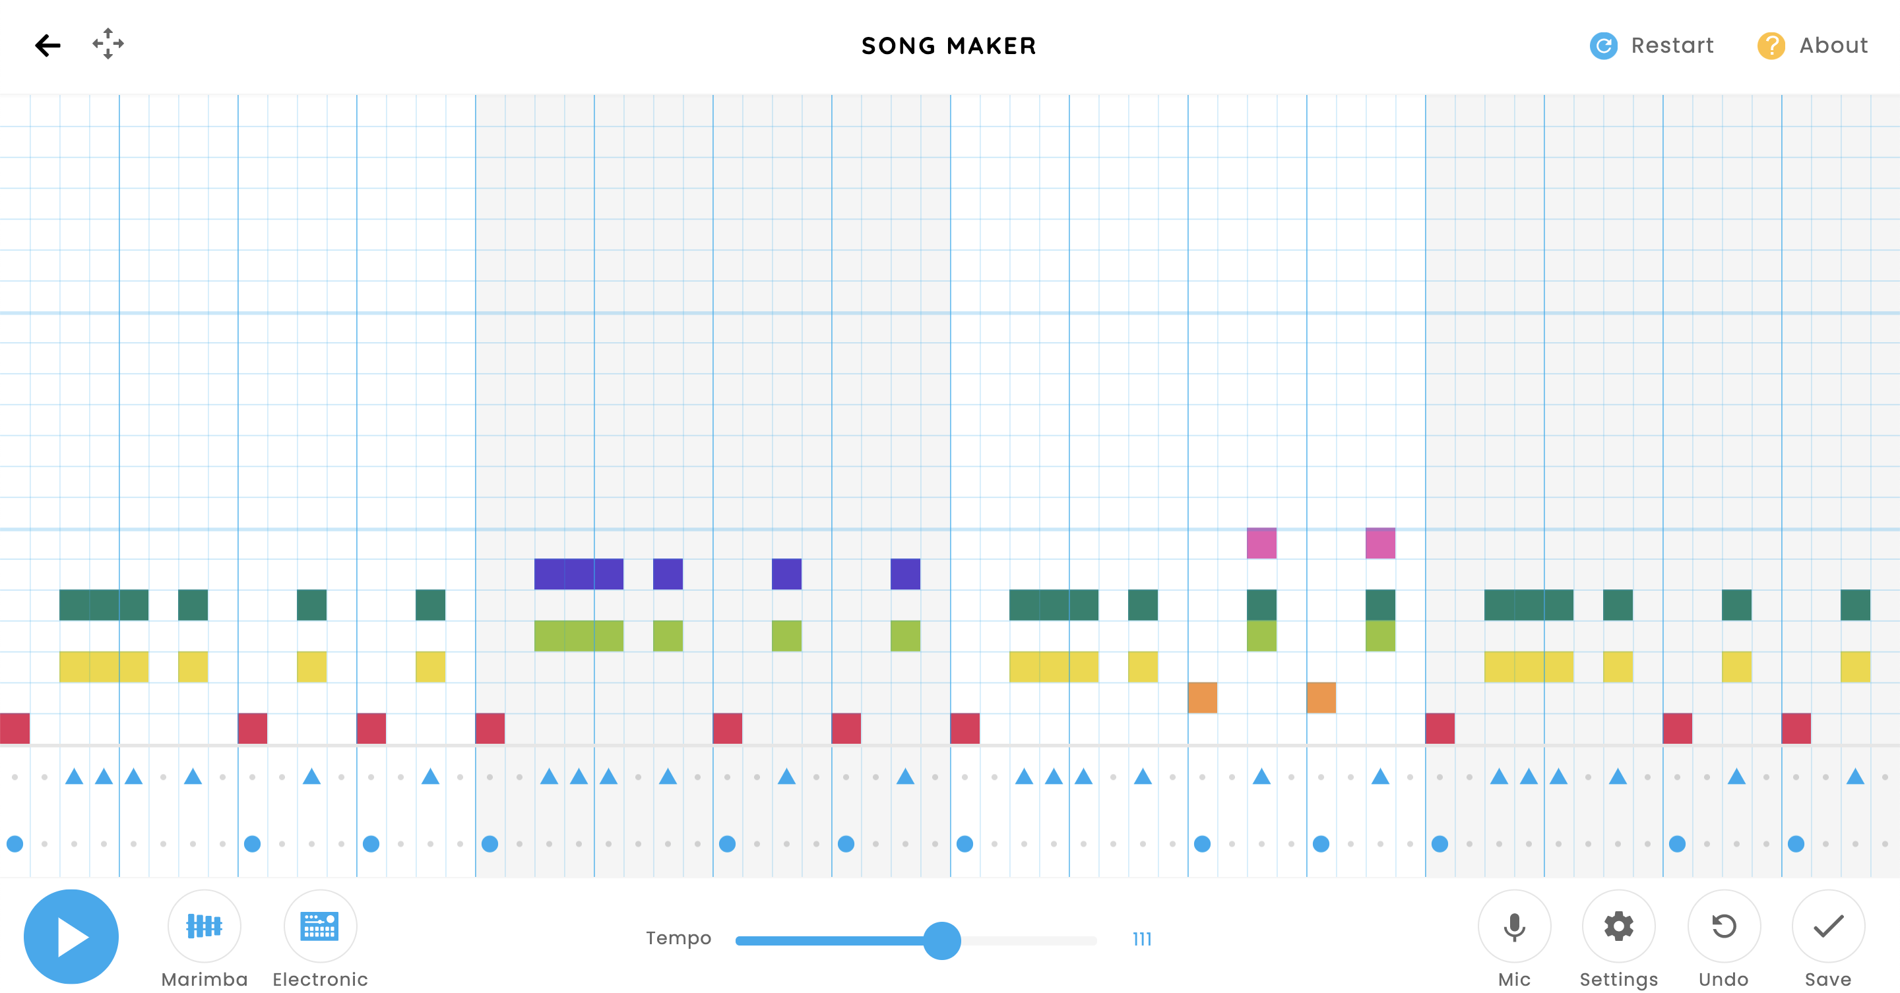
和音伴奏①「行進曲風」
Ⅰ
Ⅳ
Ⅰ
Ｖ7
Ⅰ

Slide 42
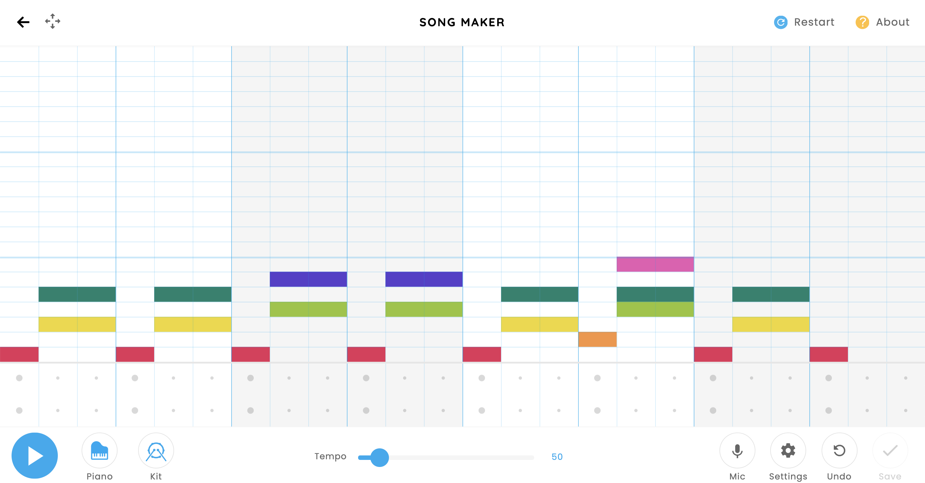
和音伴奏②「ワルツ風」
Ⅰ
Ⅳ
Ⅰ
Ｖ7
Ⅰ

Slide 43
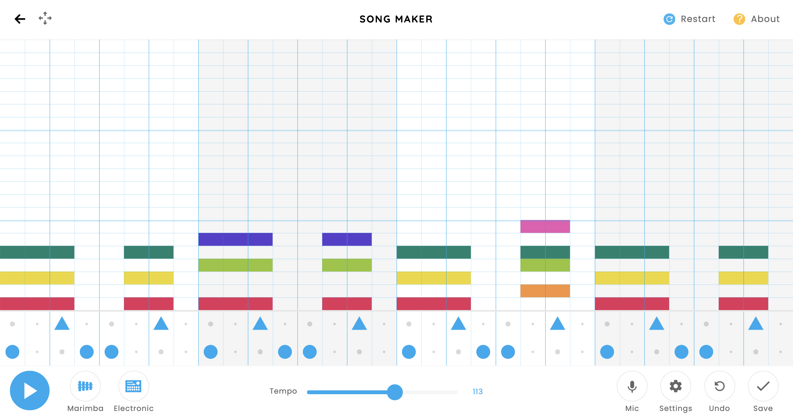
和音伴奏③「ロックだぜ」
Ⅰ
Ⅳ
Ⅰ
Ｖ7
Ⅰ

Slide 44
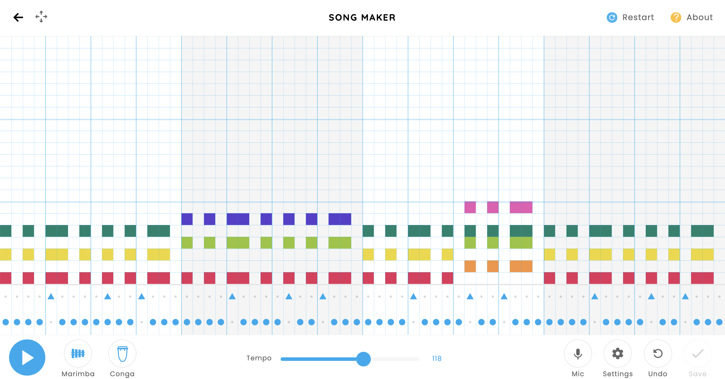
和音伴奏④「サンバ！！」
Ⅰ
Ⅳ
Ⅰ
Ｖ7
Ⅰ

Slide 45
旋律のパネルを入れる場所
旋律づくりゾーン
（ここに旋律をつくっていく）
伴奏ゾーン
（音は変えない）
リズムゾーン（リズムは変えない）

Slide 46
和音伴奏①「行進曲風」
せんりつに使う音のマスへの入れ方①
「音と音との間にすきまをあけてよい」
Ⅰ
Ⅳ
Ⅰ
Ｖ7
Ⅰ

Slide 47
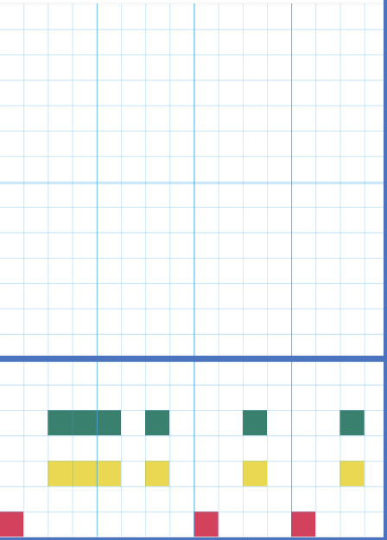
せんりつに使う音の
マスへの入れ方①
４×４＝１６マス
音と音の間にすきまをあけてよい
１６マスを
全部うめる
必要は
ありません

Slide 48
せんりつに使う音の
マスへの入れ方①
４×４＝１６マス
音と音の間にすきまをあけてよい
１６マスを
全部うめる
必要は
ありません
１マスとばし
２マスとばし
３マスとばし
まで
ＯＫ！！

Slide 49
ド
シ
ラ
ソ
ファ
ミ
レ
ド
４

Slide 50
せんりつに使う音のマスへの入れ方②
和音の音と音の間に階段になる「間の音（経過音）」を入れてよい
Ⅰ
Ⅳ
Ⅰ
Ｖ7
Ⅰ

Slide 51
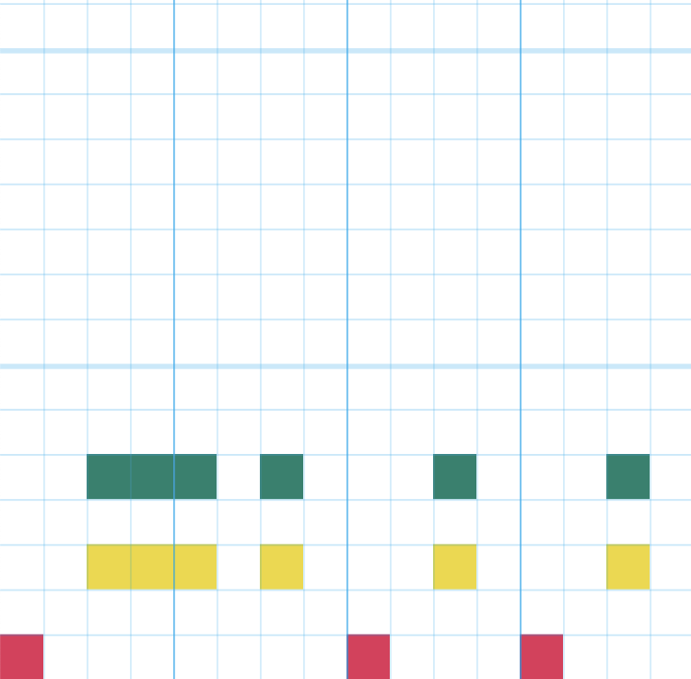
せんりつに使う音の
マスへの入れ方②
同じ色（ド・ミ・ソ）で音を並べていく
伴奏ゾーン
（音は変えない）

Slide 52
せんりつに使う音の
マスへの入れ方②
ド
今までは
音がとびとびに
なっていた
ソ
ソ
ソ
同じ色（ド・ミ・ソ）で音を並べていく
ミ
ミ
ド
伴奏ゾーン
（音は変えない）

Slide 53
せんりつに使う音の
マスへの入れ方②
伴奏ゾーン
（音は変えない）

Slide 54
せんりつに使う音の
マスへの入れ方②
和音にふまれる音と音の間に
階段ができるように「間の音」（経過音）を
入れてもＯＫ！
ミ
レ
ド
伴奏ゾーン
（音は変えない）

Slide 55
せんりつに使う音の
マスへの入れ方②
ソ
和音にふまれる音と音の間に
階段ができるように「間の音」（経過音）を
入れてもＯＫ！
ファ
ミ
伴奏ゾーン
（音は変えない）

Slide 56
せんりつに使う音の
マスへの入れ方②
ソ
和音にふまれる音と音の間に
階段ができるように「間の音」（経過音）を
入れてもＯＫ！
ファ
和音にふまれる音と音の間に
階段ができるように「間の音」（経過音）を
入れてもＯＫ！
ミ
レ
ド
伴奏ゾーン
（音は変えない）

Slide 57
せんりつに使う音の
マスへの入れ方②
ソ
ソ
和音にふまれる音と音の間に
階段ができるように「間の音」（経過音）を
入れてもＯＫ！
ファ
ファ
ミ
ミ
レ
ド
伴奏ゾーン
（音は変えない）

Slide 58
せんりつに使う音の
マスへの入れ方②
ソ
ソ
ソ
和音にふまれる音と音の間に
階段ができるように「間の音」（経過音）を
入れてもＯＫ！
ファ
ファ
ファ
ミ
ミ
レ
ド
伴奏ゾーン
（音は変えない）

Slide 59
せんりつに使う音の
マスへの入れ方②
ド
ソ
ソ
ソ
和音にふまれる音と音の間に
階段ができるように「間の音」（経過音）を
入れてもＯＫ！
ファ
ファ
ファ
ミ
ミ
レ
ド
伴奏ゾーン
（音は変えない）

Slide 60
せんりつに使う音の
マスへの入れ方②
ド
５つまで
和音にふまれる音と音の間に
階段ができるように「間の音」（経過音）を
入れてもＯＫ！
５つまで
ソ
ソ
ソ
ファ
ファ
ファ
ミ
ミ
レ
ド
伴奏ゾーン
（音は変えない）
ただし
つなげられる音は
５つまで

Slide 61
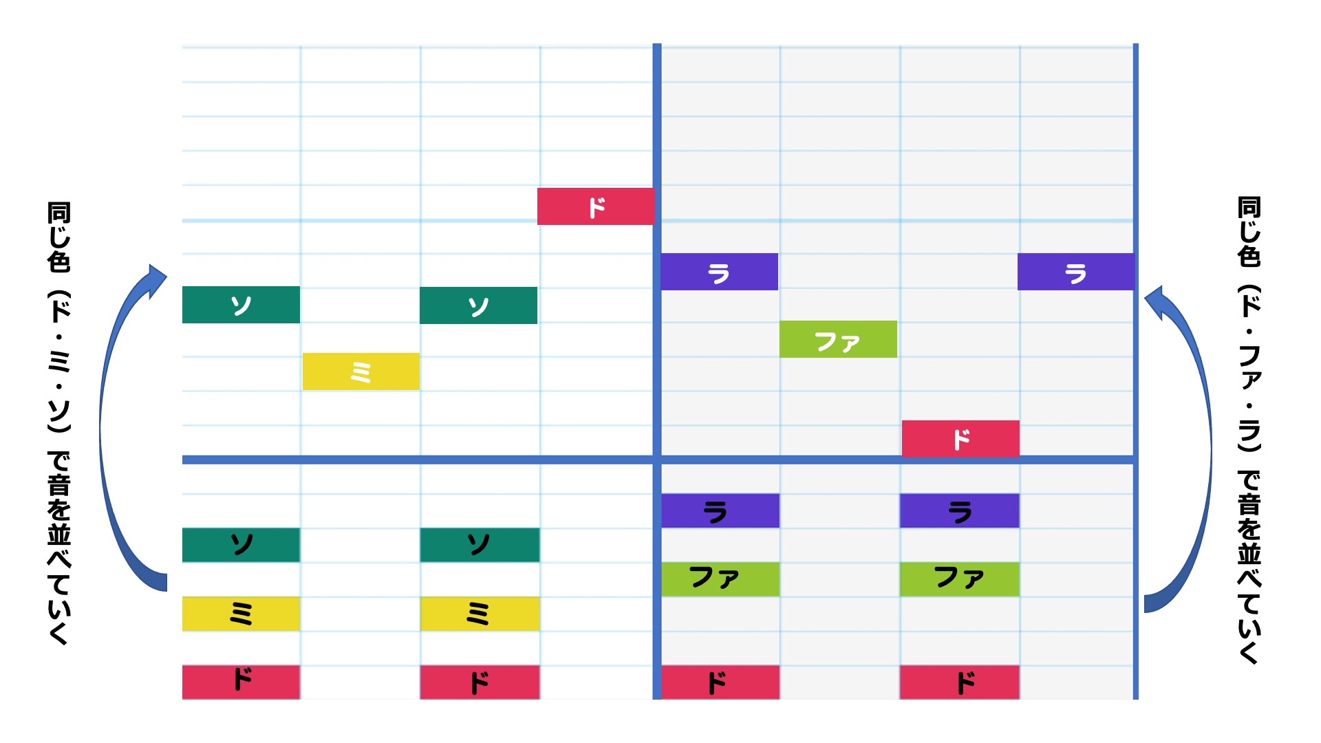
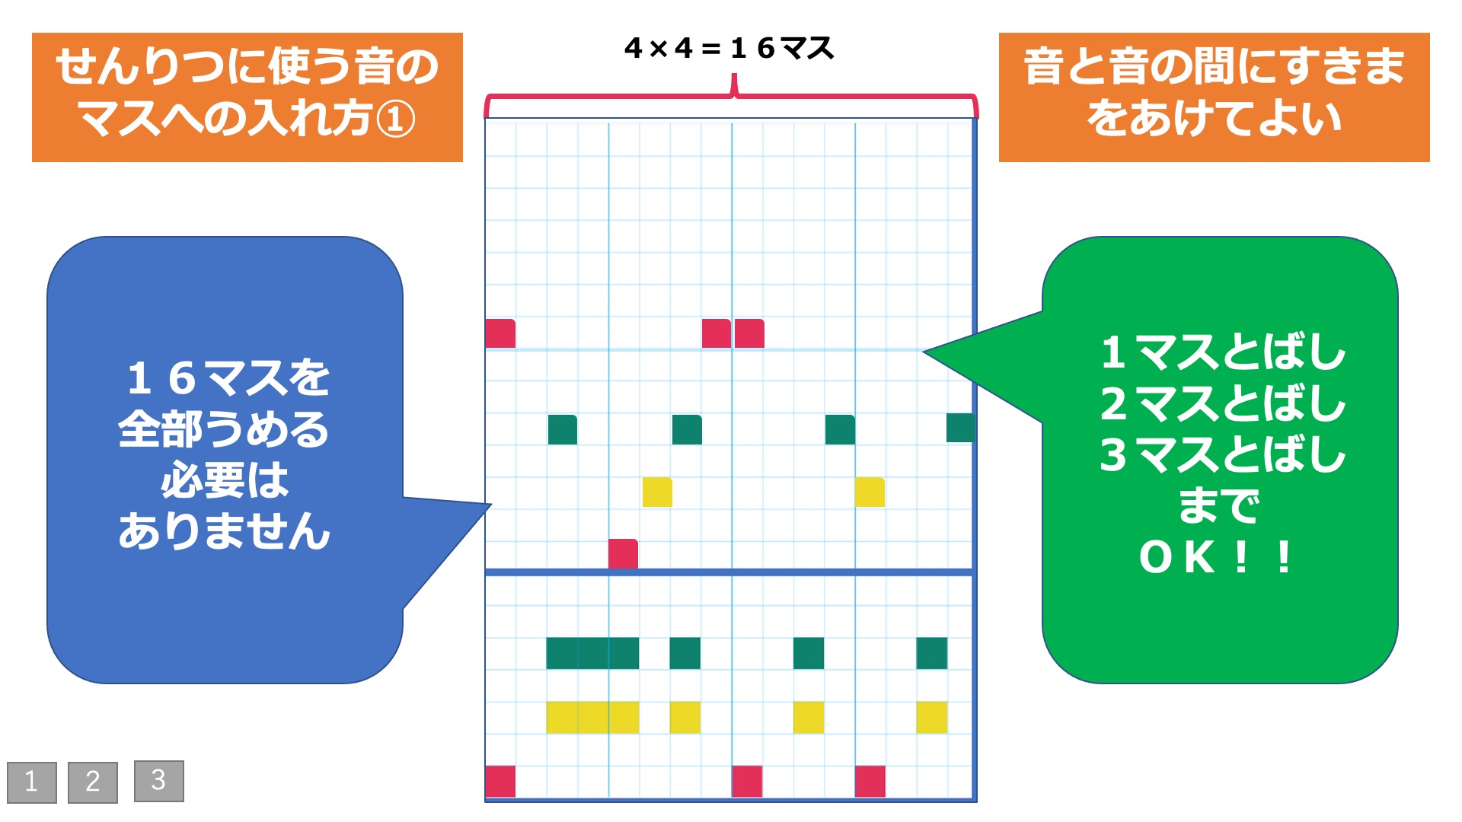

Slide 62
ド
シ
ラ
ソ
ファ
ミ
レ
ド
４

